Slide 1

Projekt w ramach dotacji ze środków „Programu integracji społecznej i obywatelskiej
Romów w Polsce na lata 2021-2030” - edycja 2025
„RÓŻNORODNIE, AKTYWNIE,
PO SĄSIEDZKU-ROMOWIE W PISZU”

Slide 2
Projekt w ramach dotacji ze środków „Programu integracji społecznej i obywatelskiej
Romów w Polsce na lata 2021-2030” - edycja 2025
„RÓŻNORODNIE, AKTYWNIE,
PO SĄSIEDZKU-ROMOWIE W PISZU”
W ramach udzielonego wsparcia Burmistrz Pisza Dariusz Kiński zawarł porozumienie z Wojewodą Warmińsko-Mazurskim na dofinansowanie
z dotacji celowej budżetu państwa w wysokości 53 119,00 zł.
Projekt „RÓŻNORODNIE, AKTYWNIE, PO SĄSIEDZKU-ROMOWIE
W PISZU", miał na celu:
Zwiększenie aktywności społecznej i zawodowej członków społeczności romskiej;
Pogłębienie wzajemnego zrozumienia i współpracy między Romami,
a pozostałymi mieszkańcami Pisza;
Promowanie wielokulturowości jako wartości i wzbogacenia życia społeczno-kulturalnego w regionie.

Slide 3
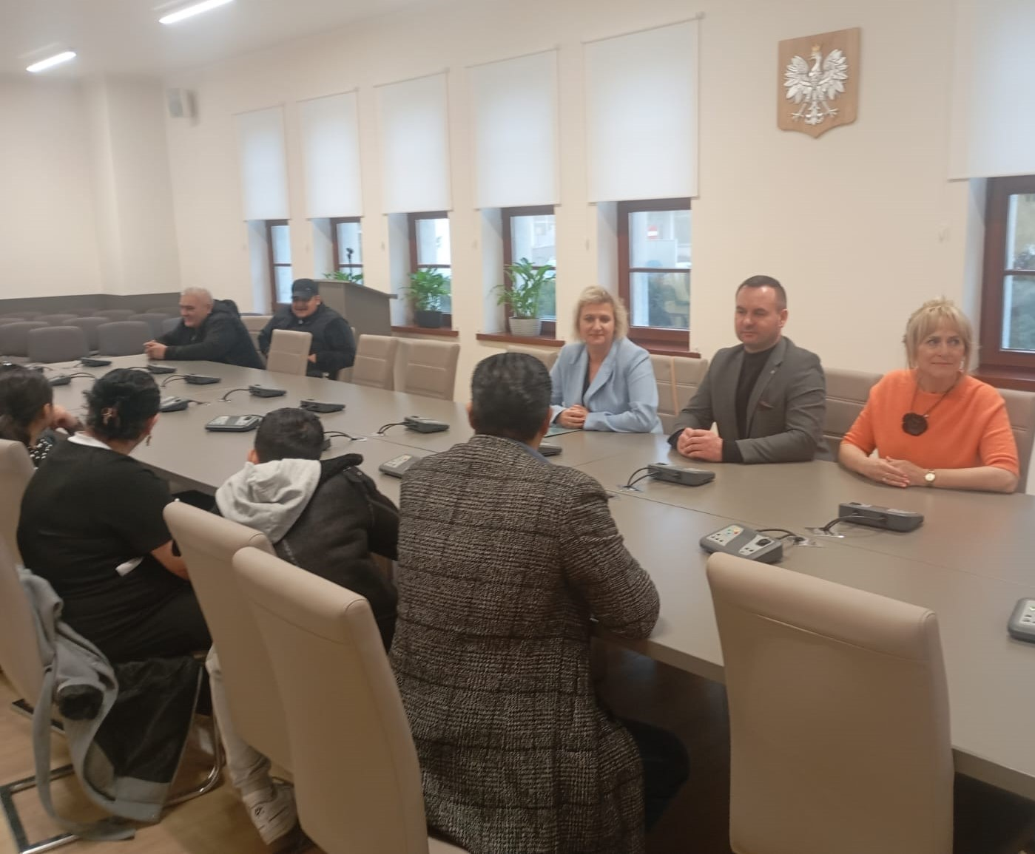
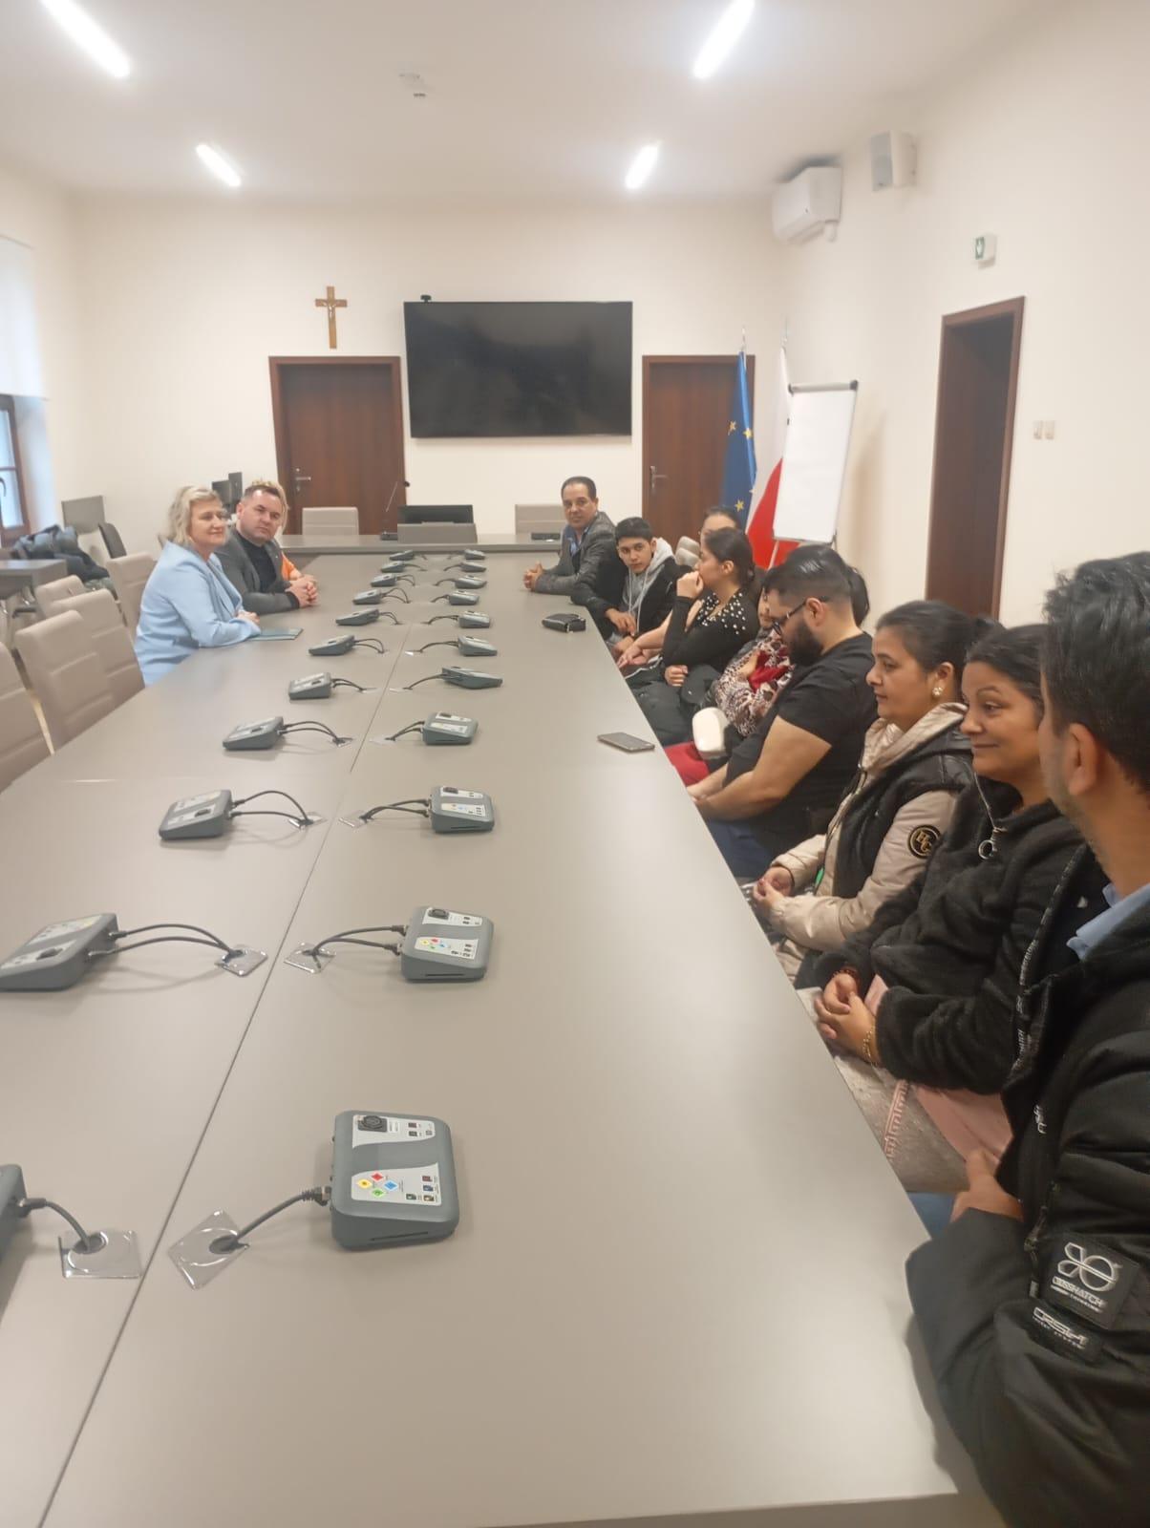
Projekt w ramach dotacji ze środków „Programu integracji społecznej i obywatelskiej
Romów w Polsce na lata 2021-2030” - edycja 2025
„RÓŻNORODNIE, AKTYWNIE,
PO SĄSIEDZKU-ROMOWIE W PISZU”
Zaczynamy!!!
Spotkanie w Urzędzie Miasta

Slide 4
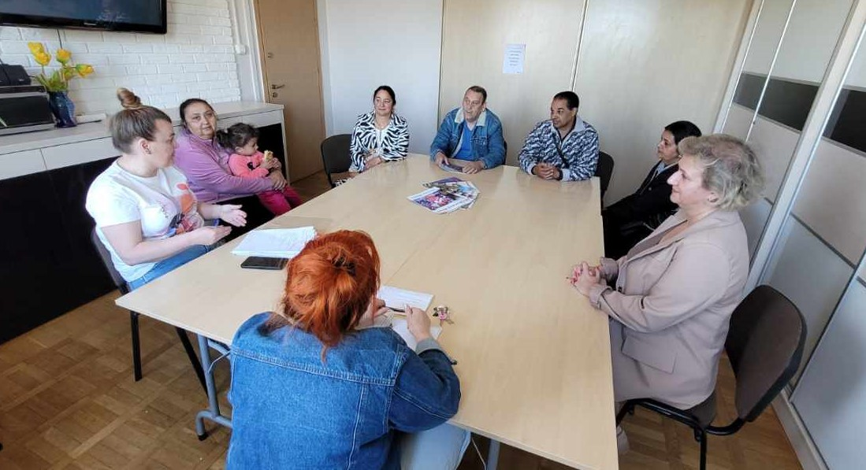
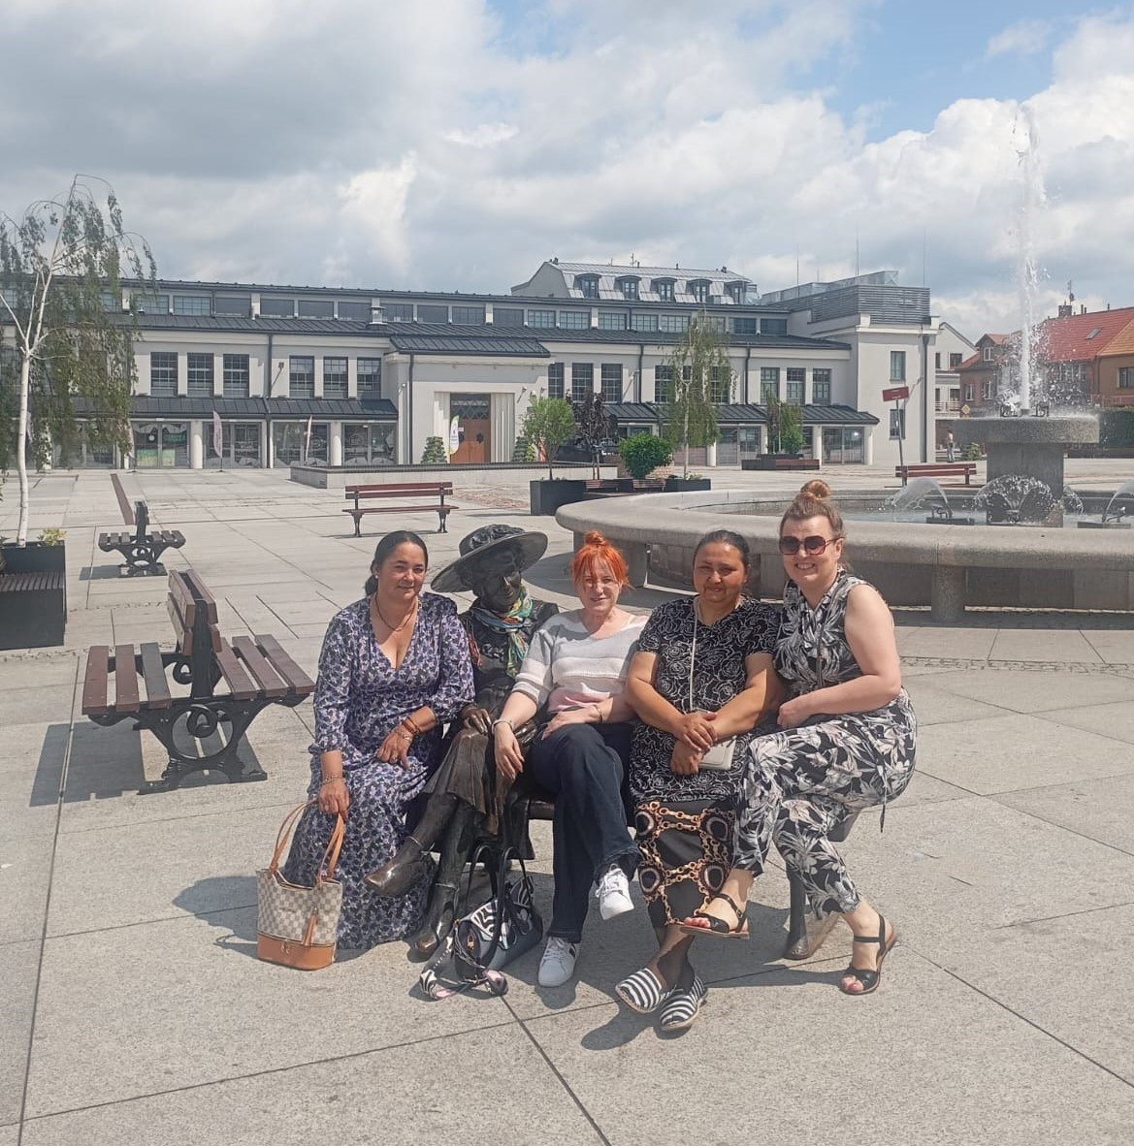
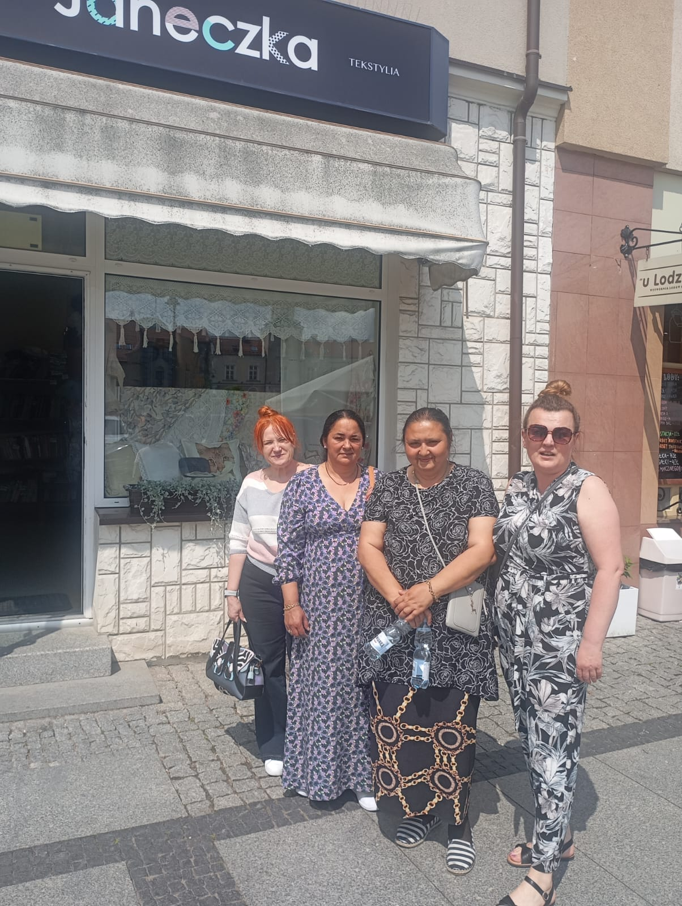
Projekt w ramach dotacji ze środków „Programu integracji społecznej i obywatelskiej
Romów w Polsce na lata 2021-2030” - edycja 2025
„RÓŻNORODNIE, AKTYWNIE,
PO SĄSIEDZKU-ROMOWIE W PISZU”
Pierwsze ustalenia, plany i wspólne zakupy.

Slide 5
Projekt w ramach dotacji ze środków „Programu integracji społecznej i obywatelskiej
Romów w Polsce na lata 2021-2030” - edycja 2025
„RÓŻNORODNIE, AKTYWNIE,
PO SĄSIEDZKU-ROMOWIE W PISZU
Materiały wybrane, kroje uzgodnione przed mami wyzwanie – szyjemy!!!!
Warsztaty pod nazwą „SAMA SZYJĘ” ruszyły pełną „parą”.
Pierwsze zajęcia za nami- Pani Hania pokazała, jak się zdejmuje miarę,
jak obsługiwać poszczególne maszyny. Pokazała również, jak się składa materiał do wykroju.
Uczestniczki projektu z ciekawością słuchały i podpatrywały profesjonalistkę.
Zadbaliśmy również o poczęstunek w trakcie trwania zajęć.
Do dyspozycji uczestników były napoje gorące, zimne i „małe co nieco”.

Slide 6
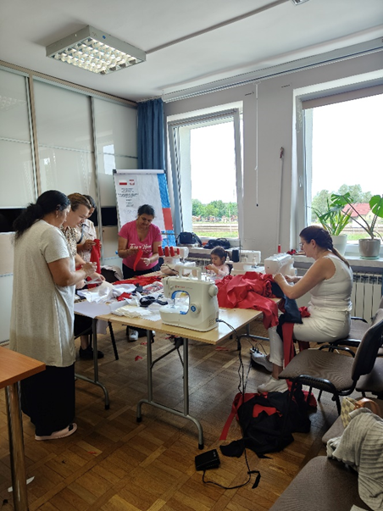
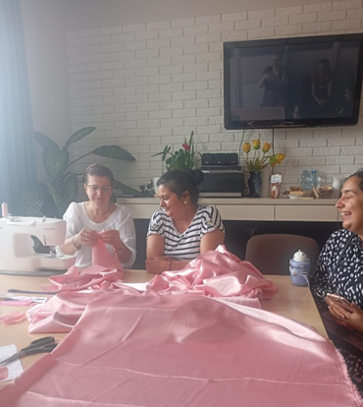
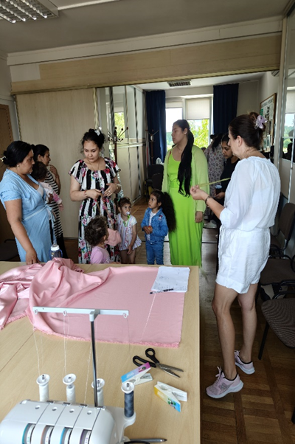
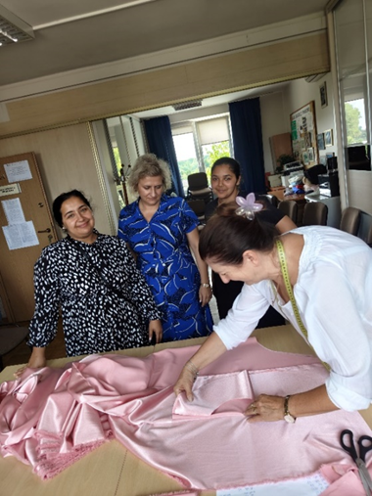
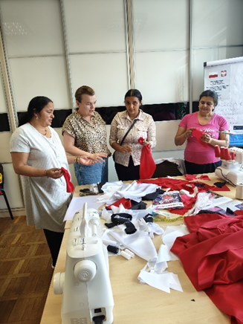
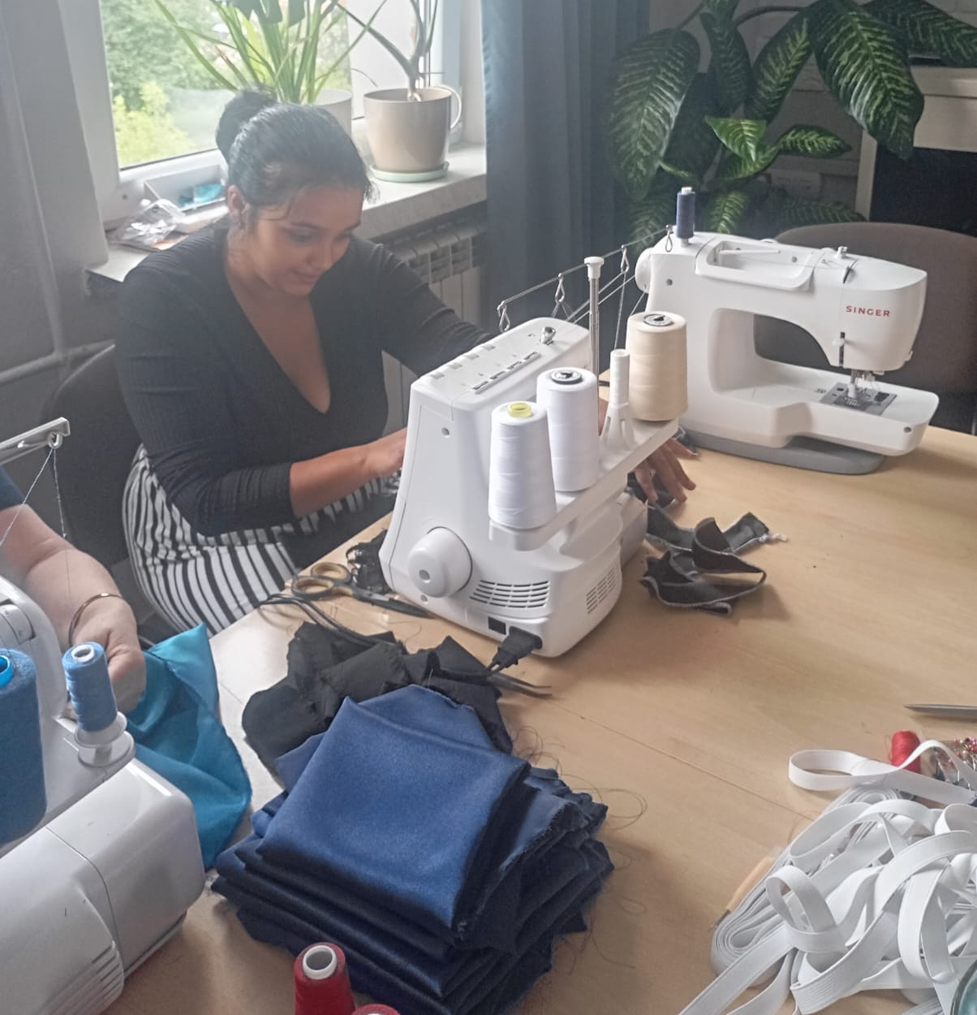
Projekt w ramach dotacji ze środków „Programu integracji społecznej i obywatelskiej
Romów w Polsce na lata 2021-2030” - edycja 2025
„RÓŻNORODNIE, AKTYWNIE,
PO SĄSIEDZKU-ROMOWIE W PISZU

Slide 7
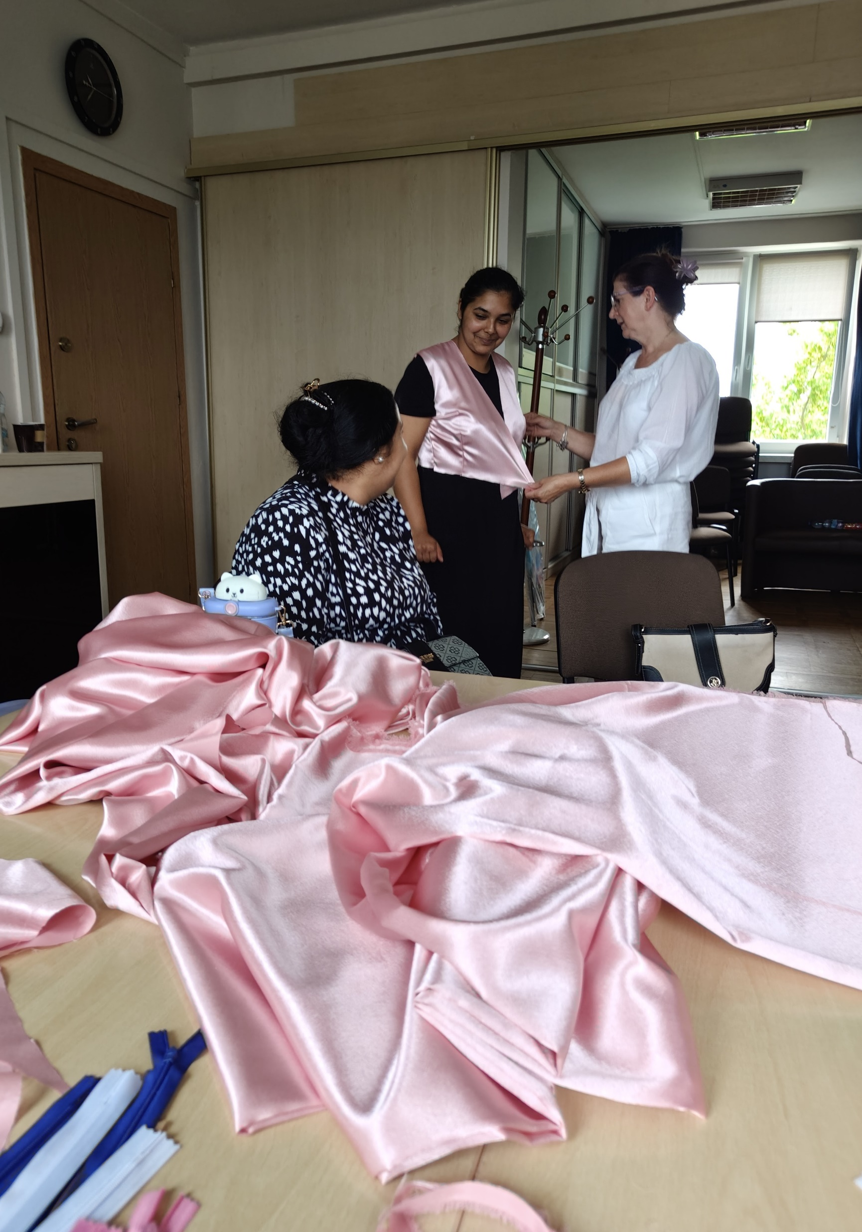
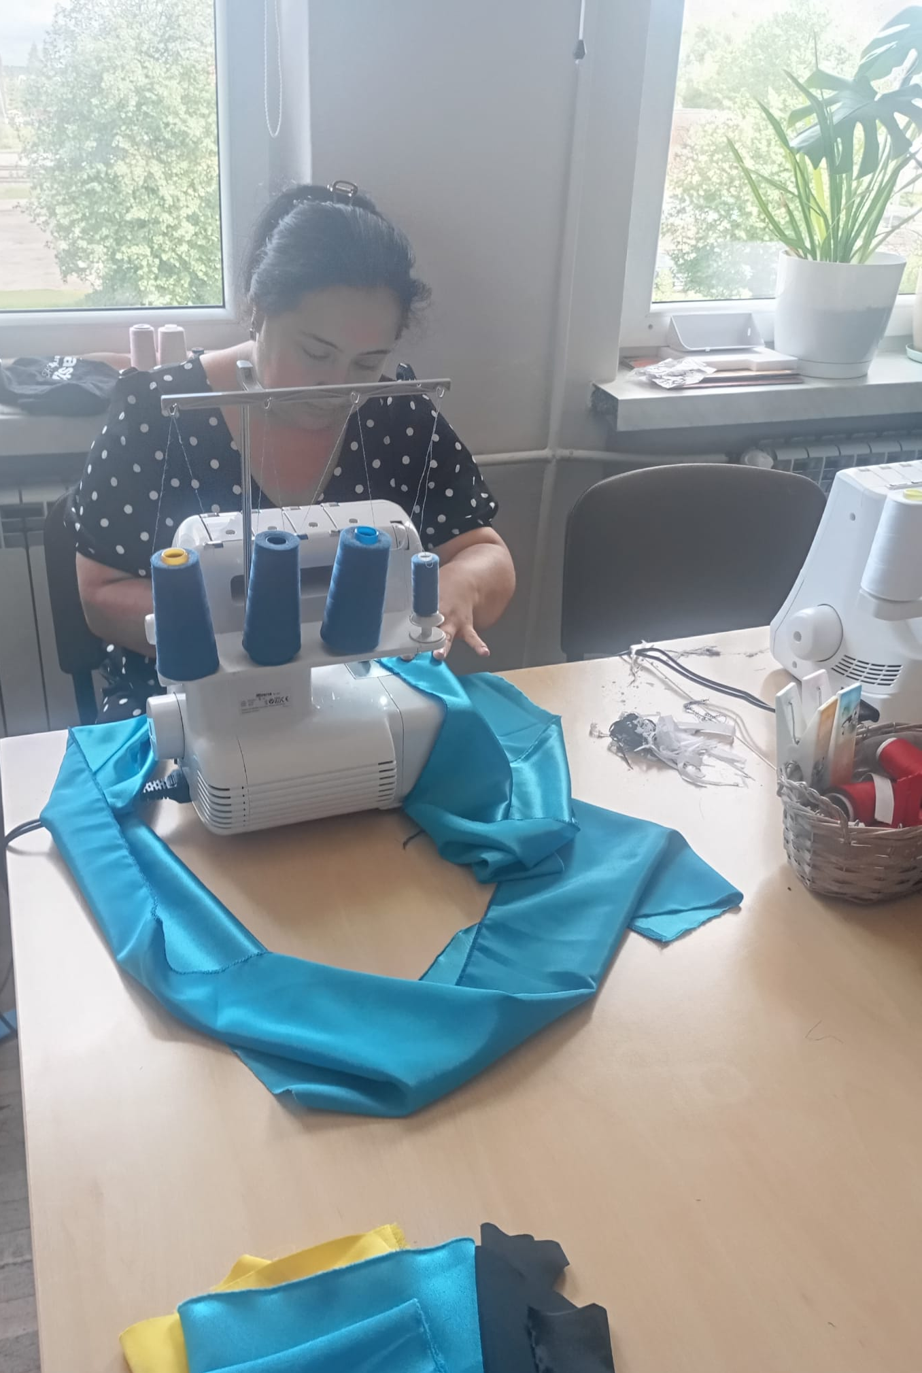
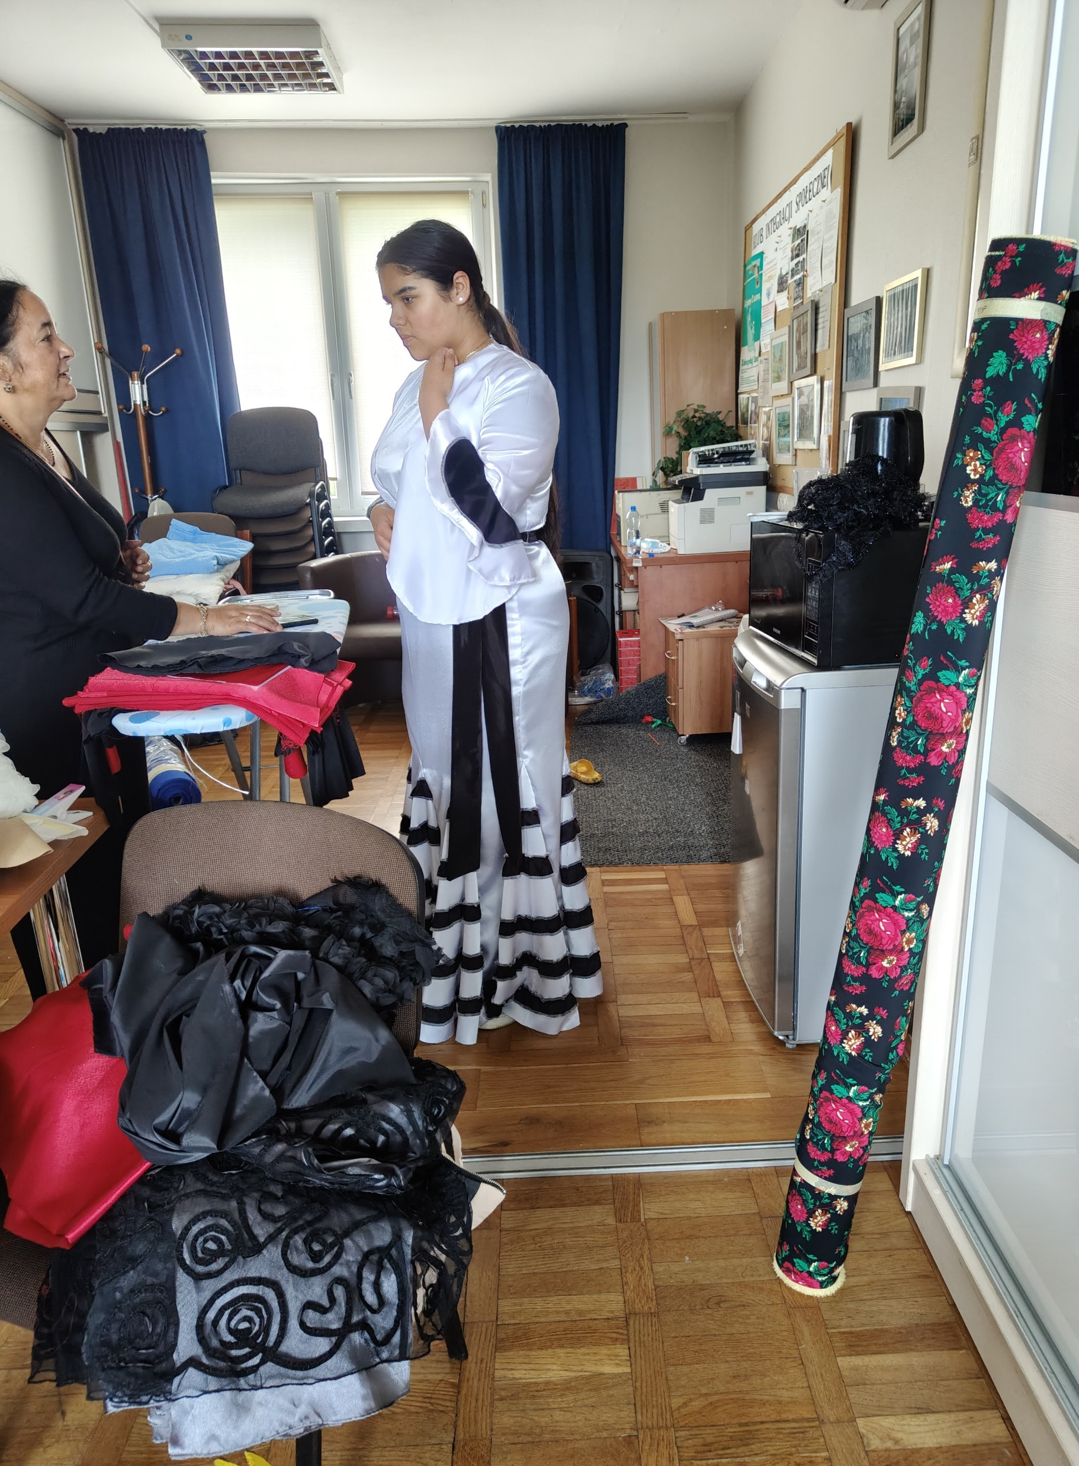
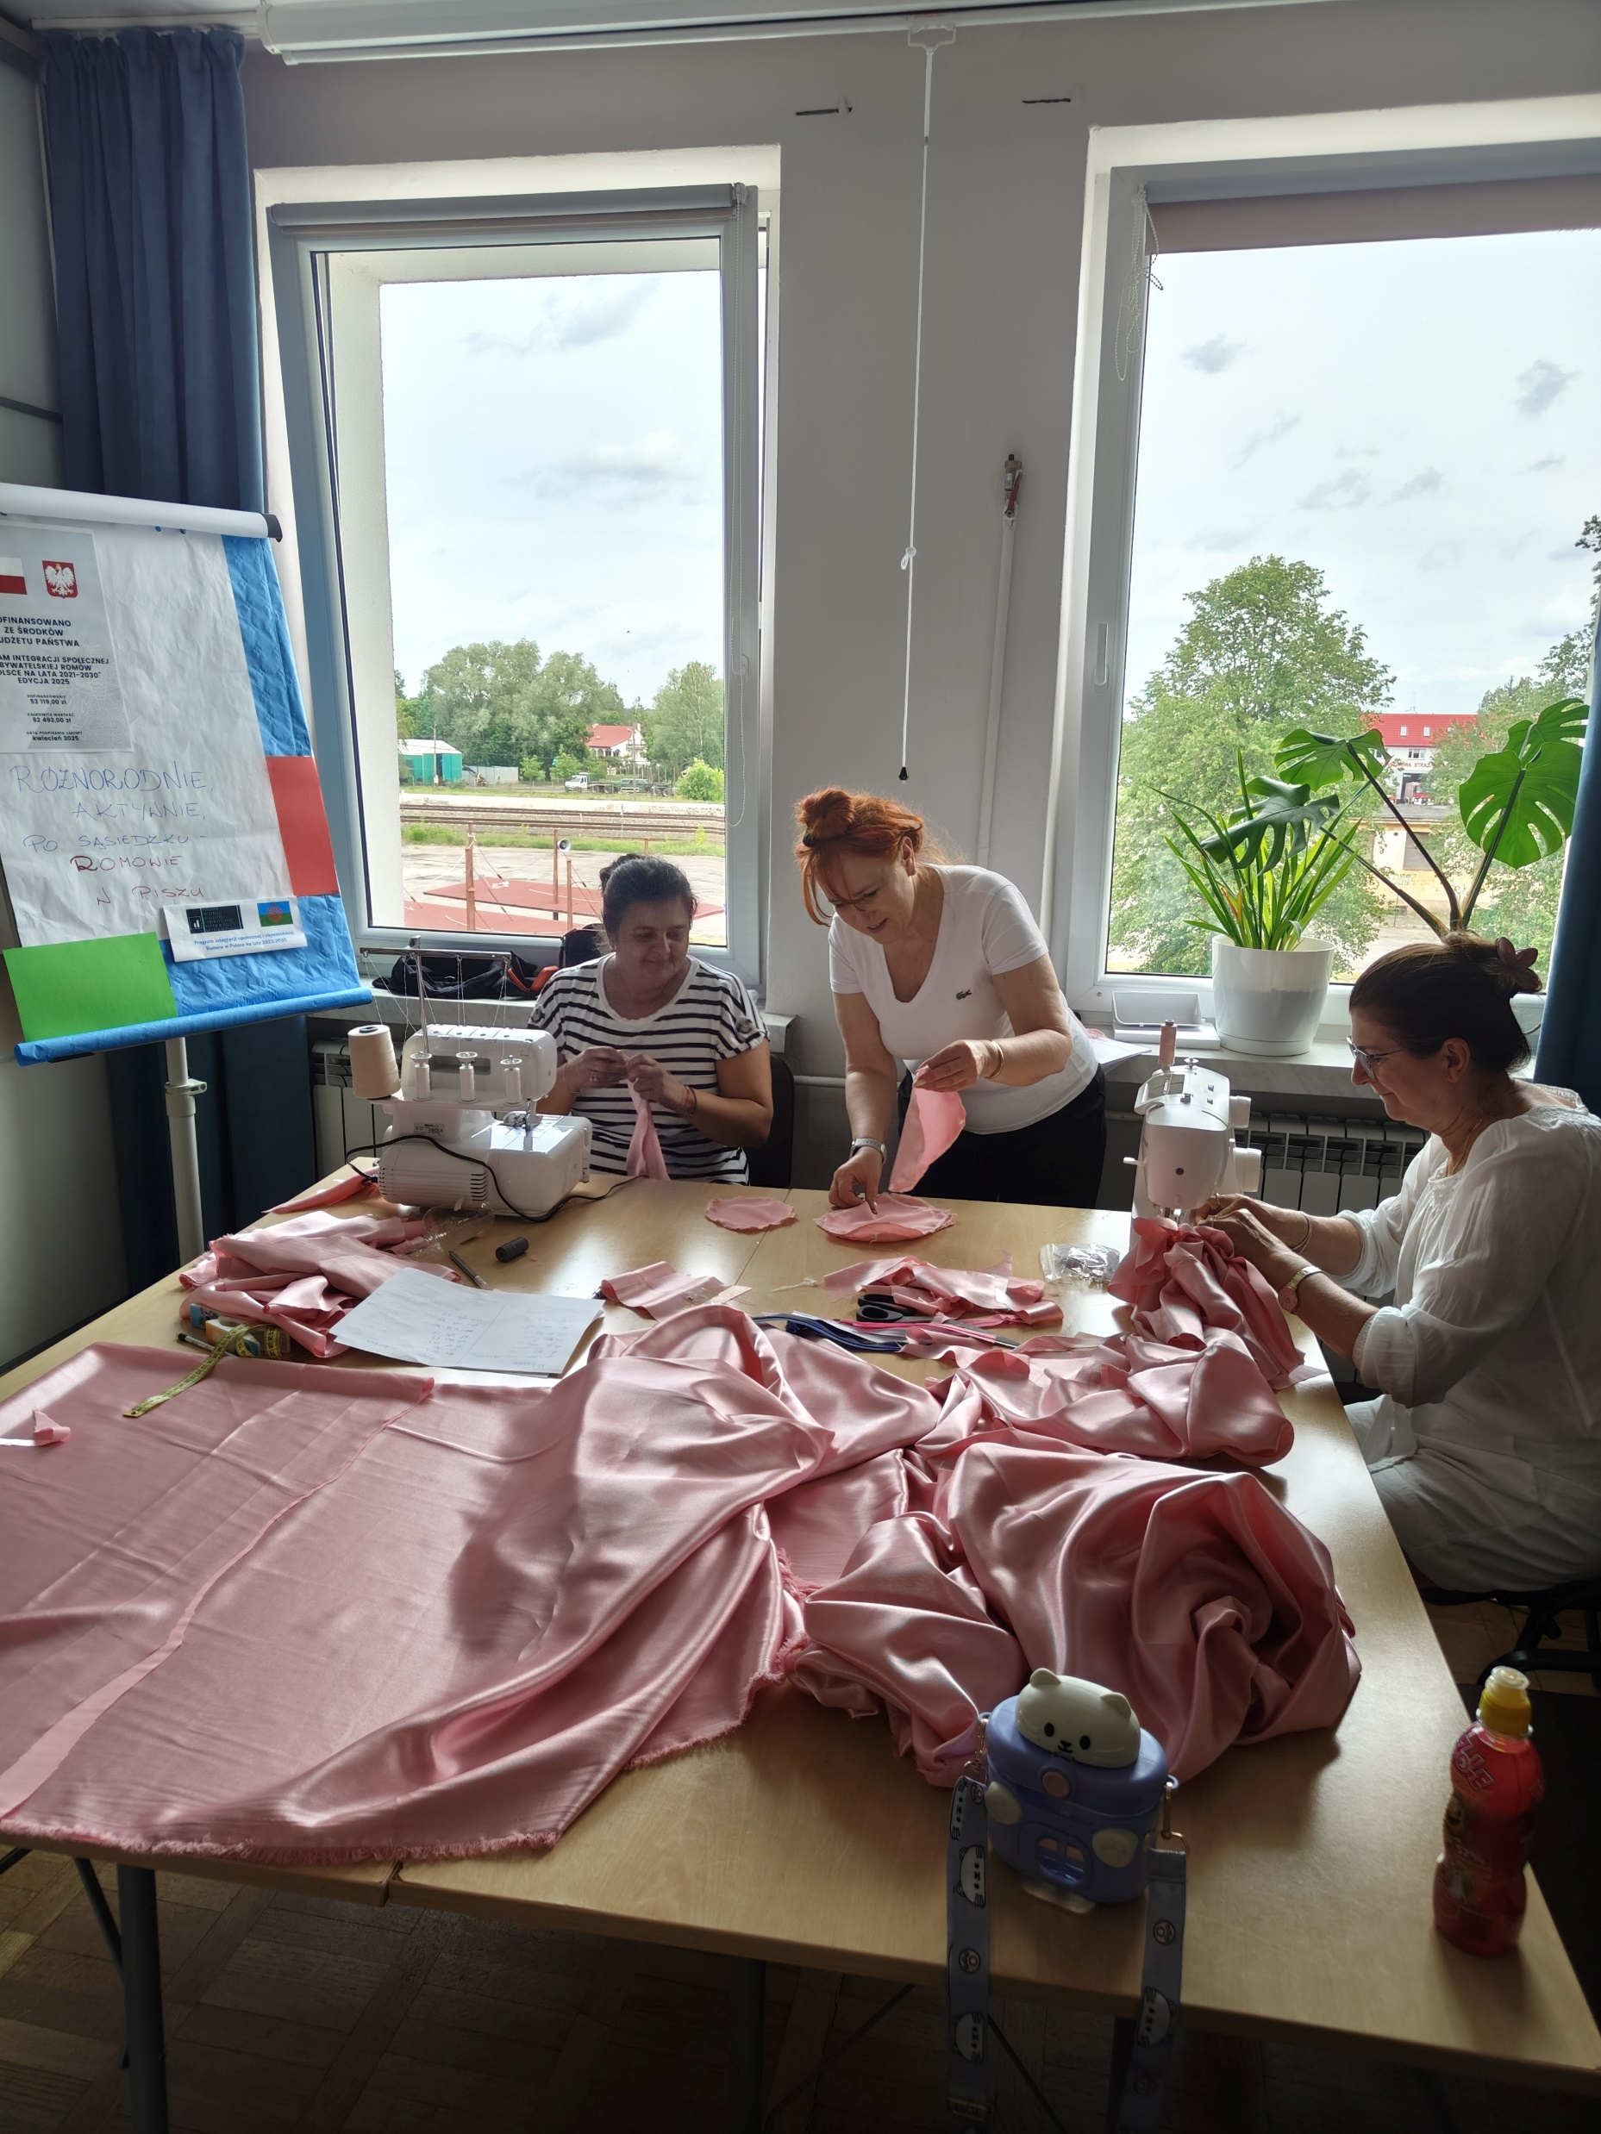
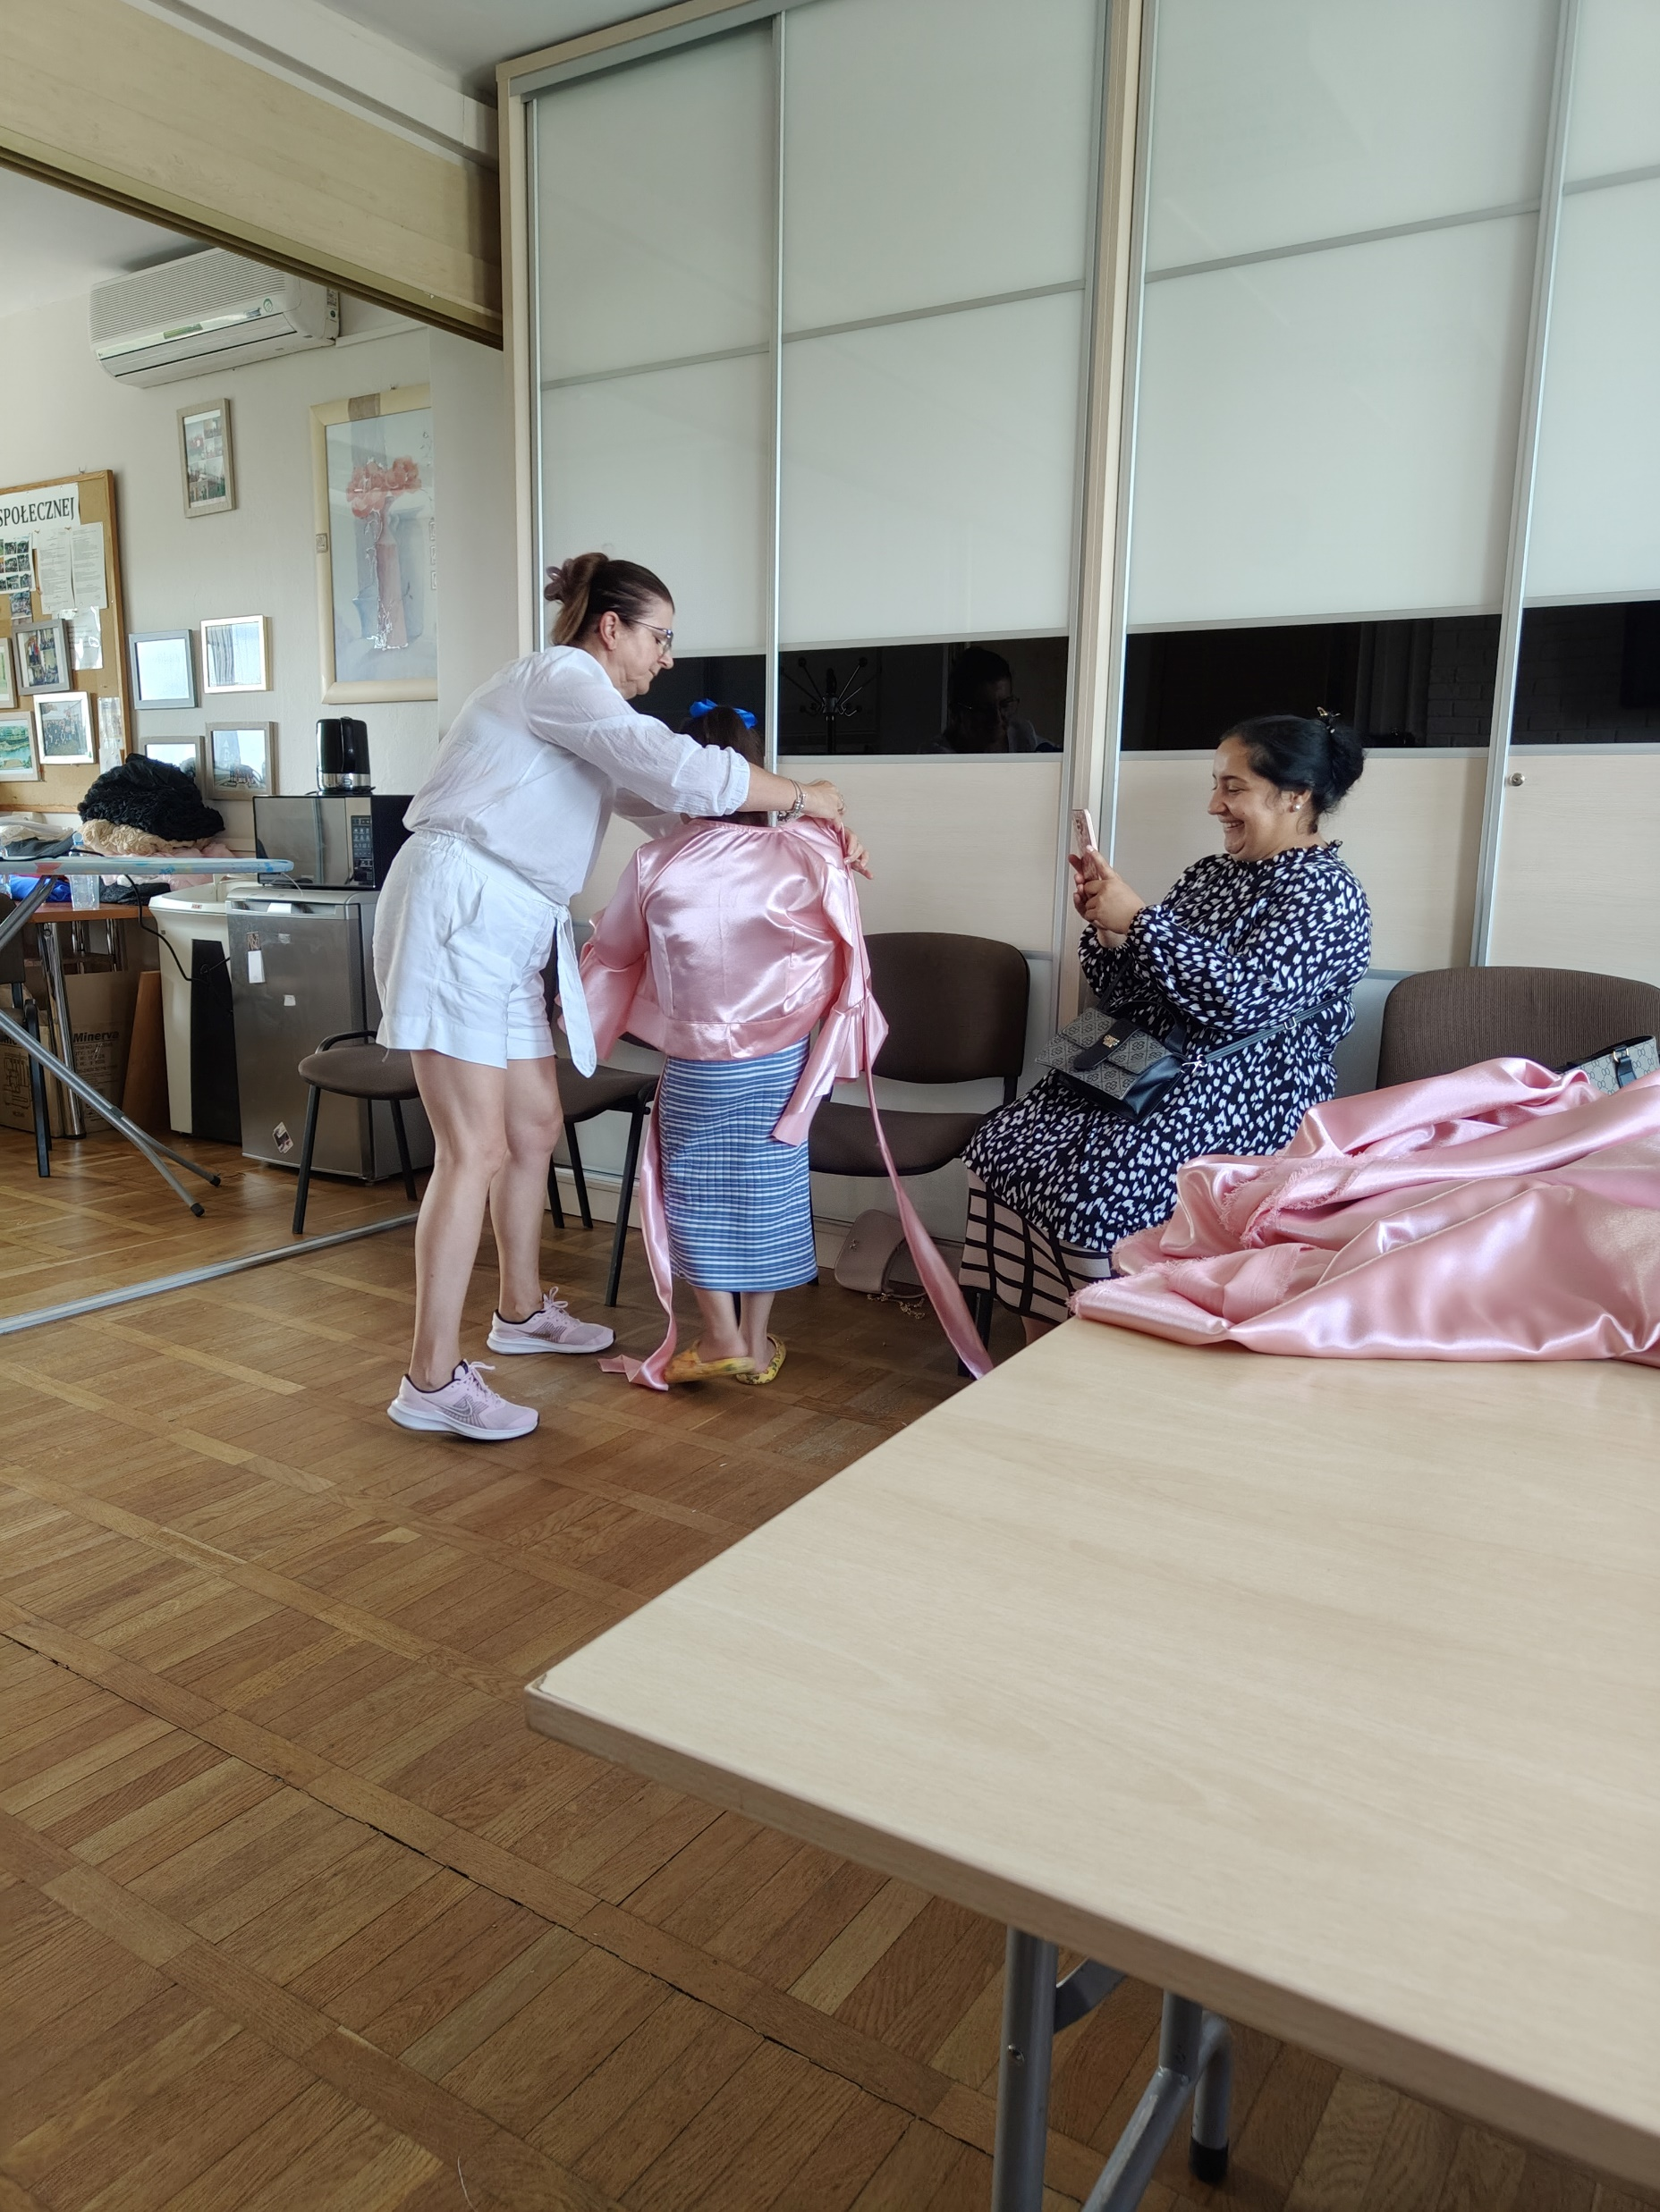
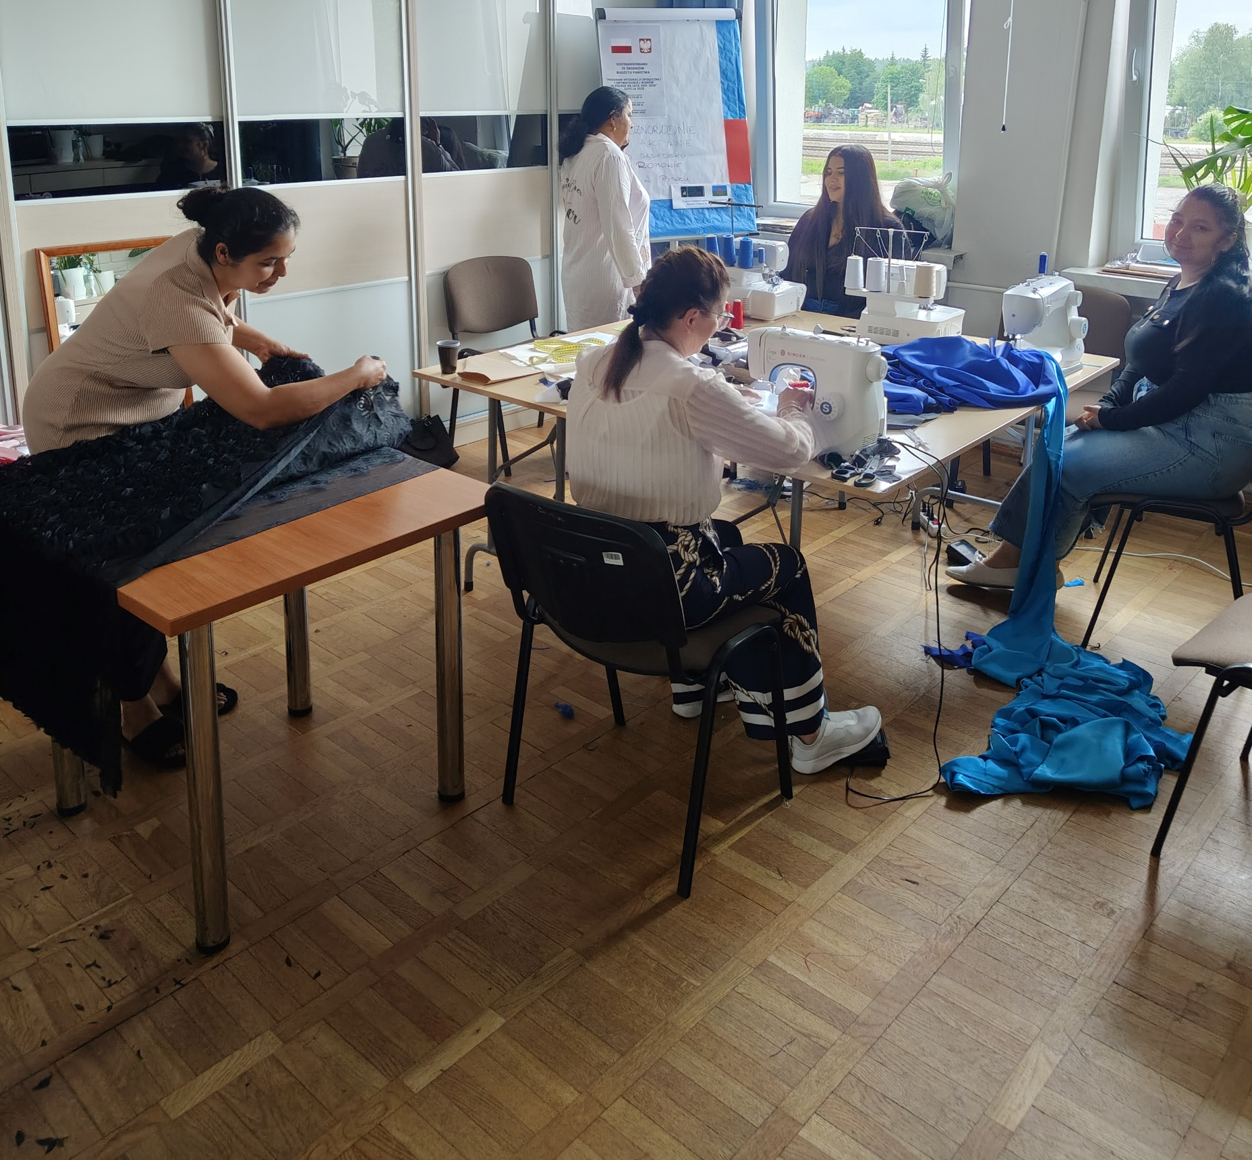

Slide 8
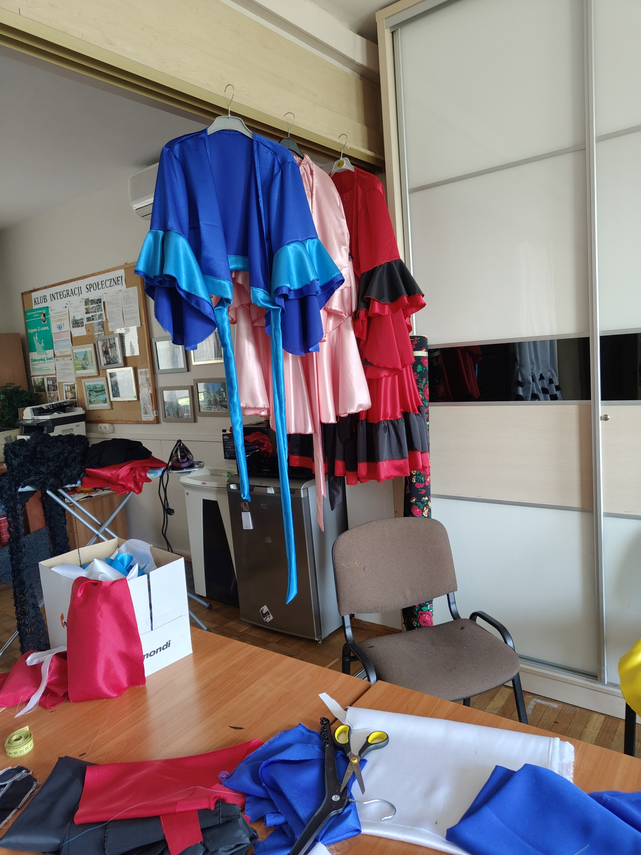
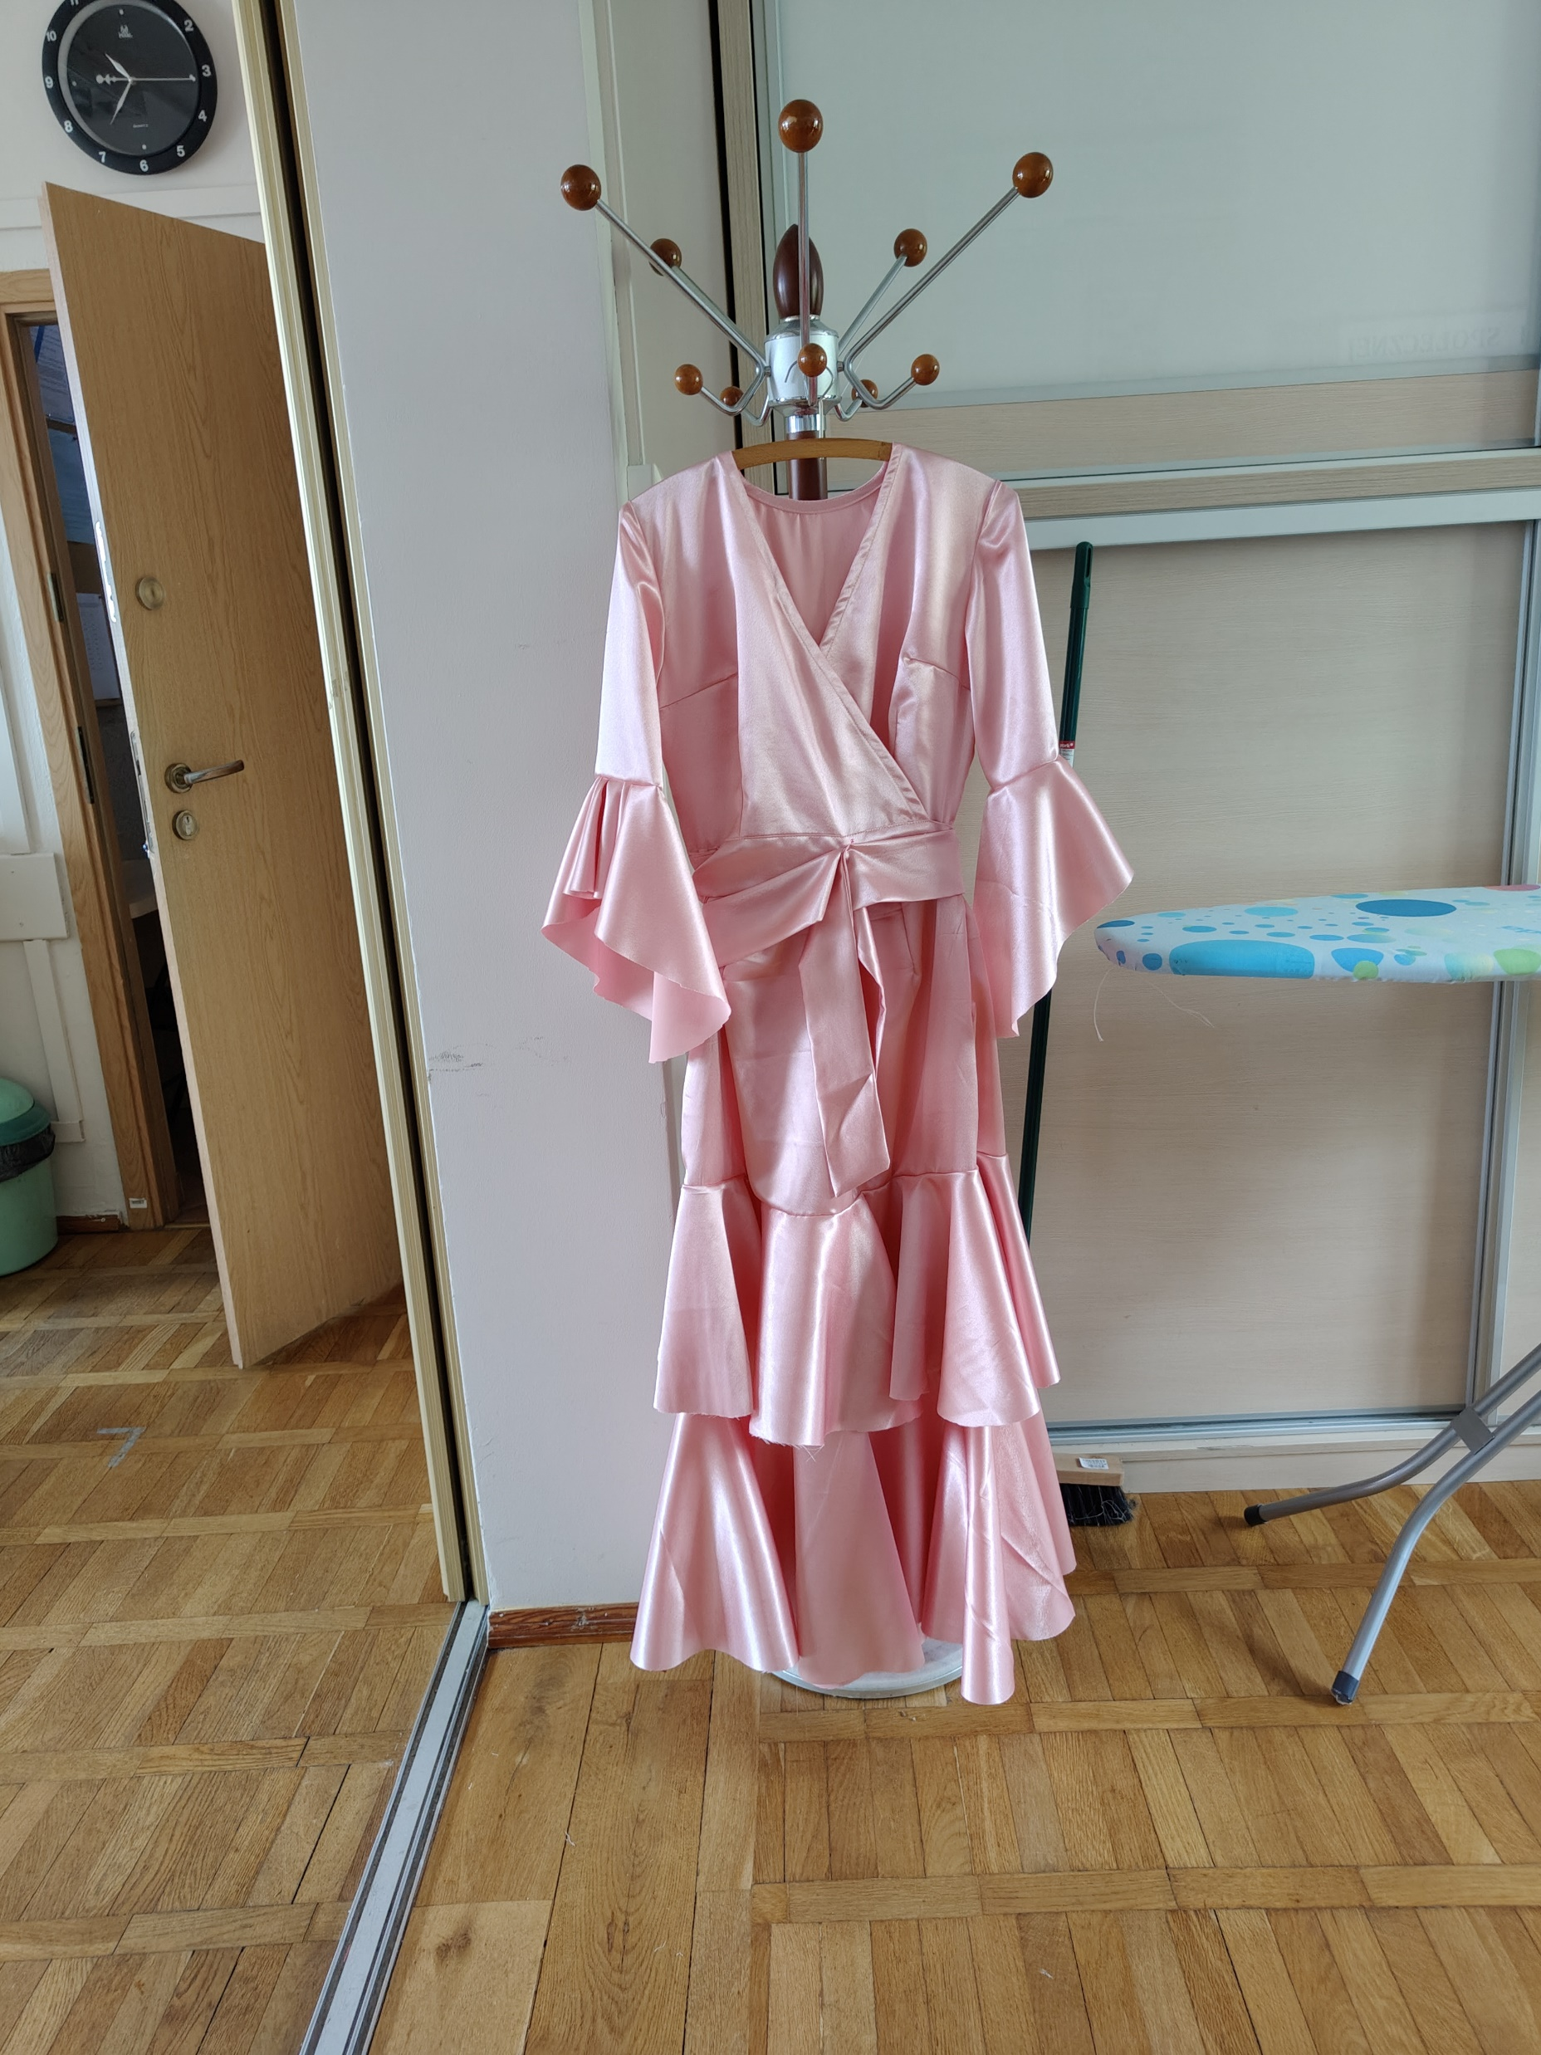
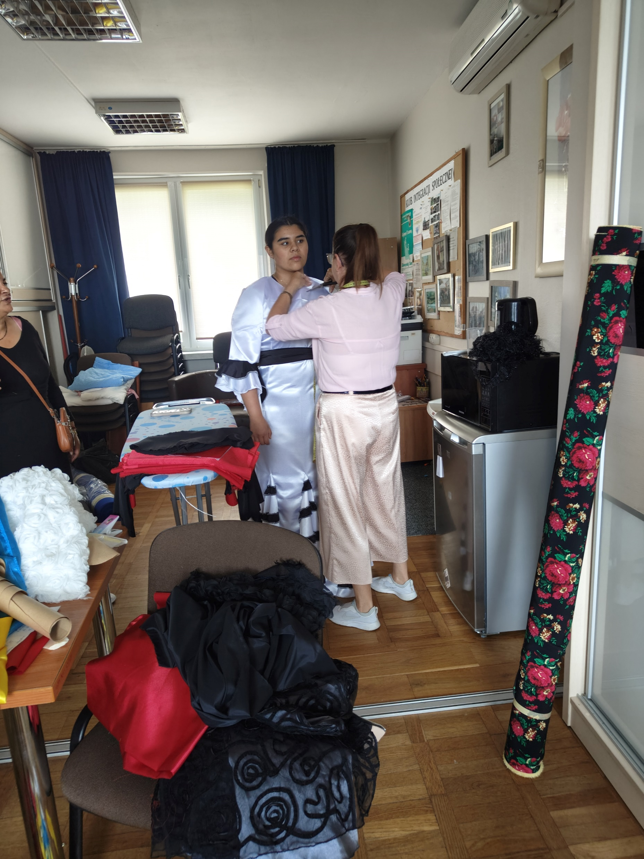
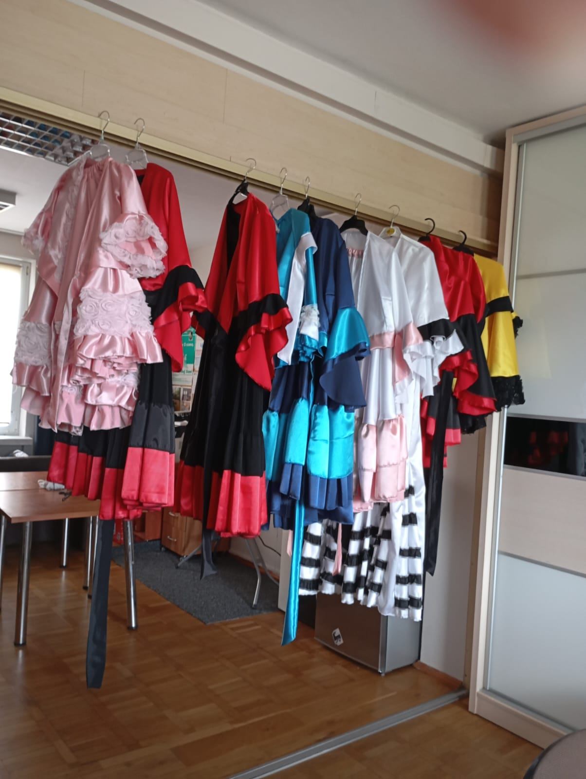
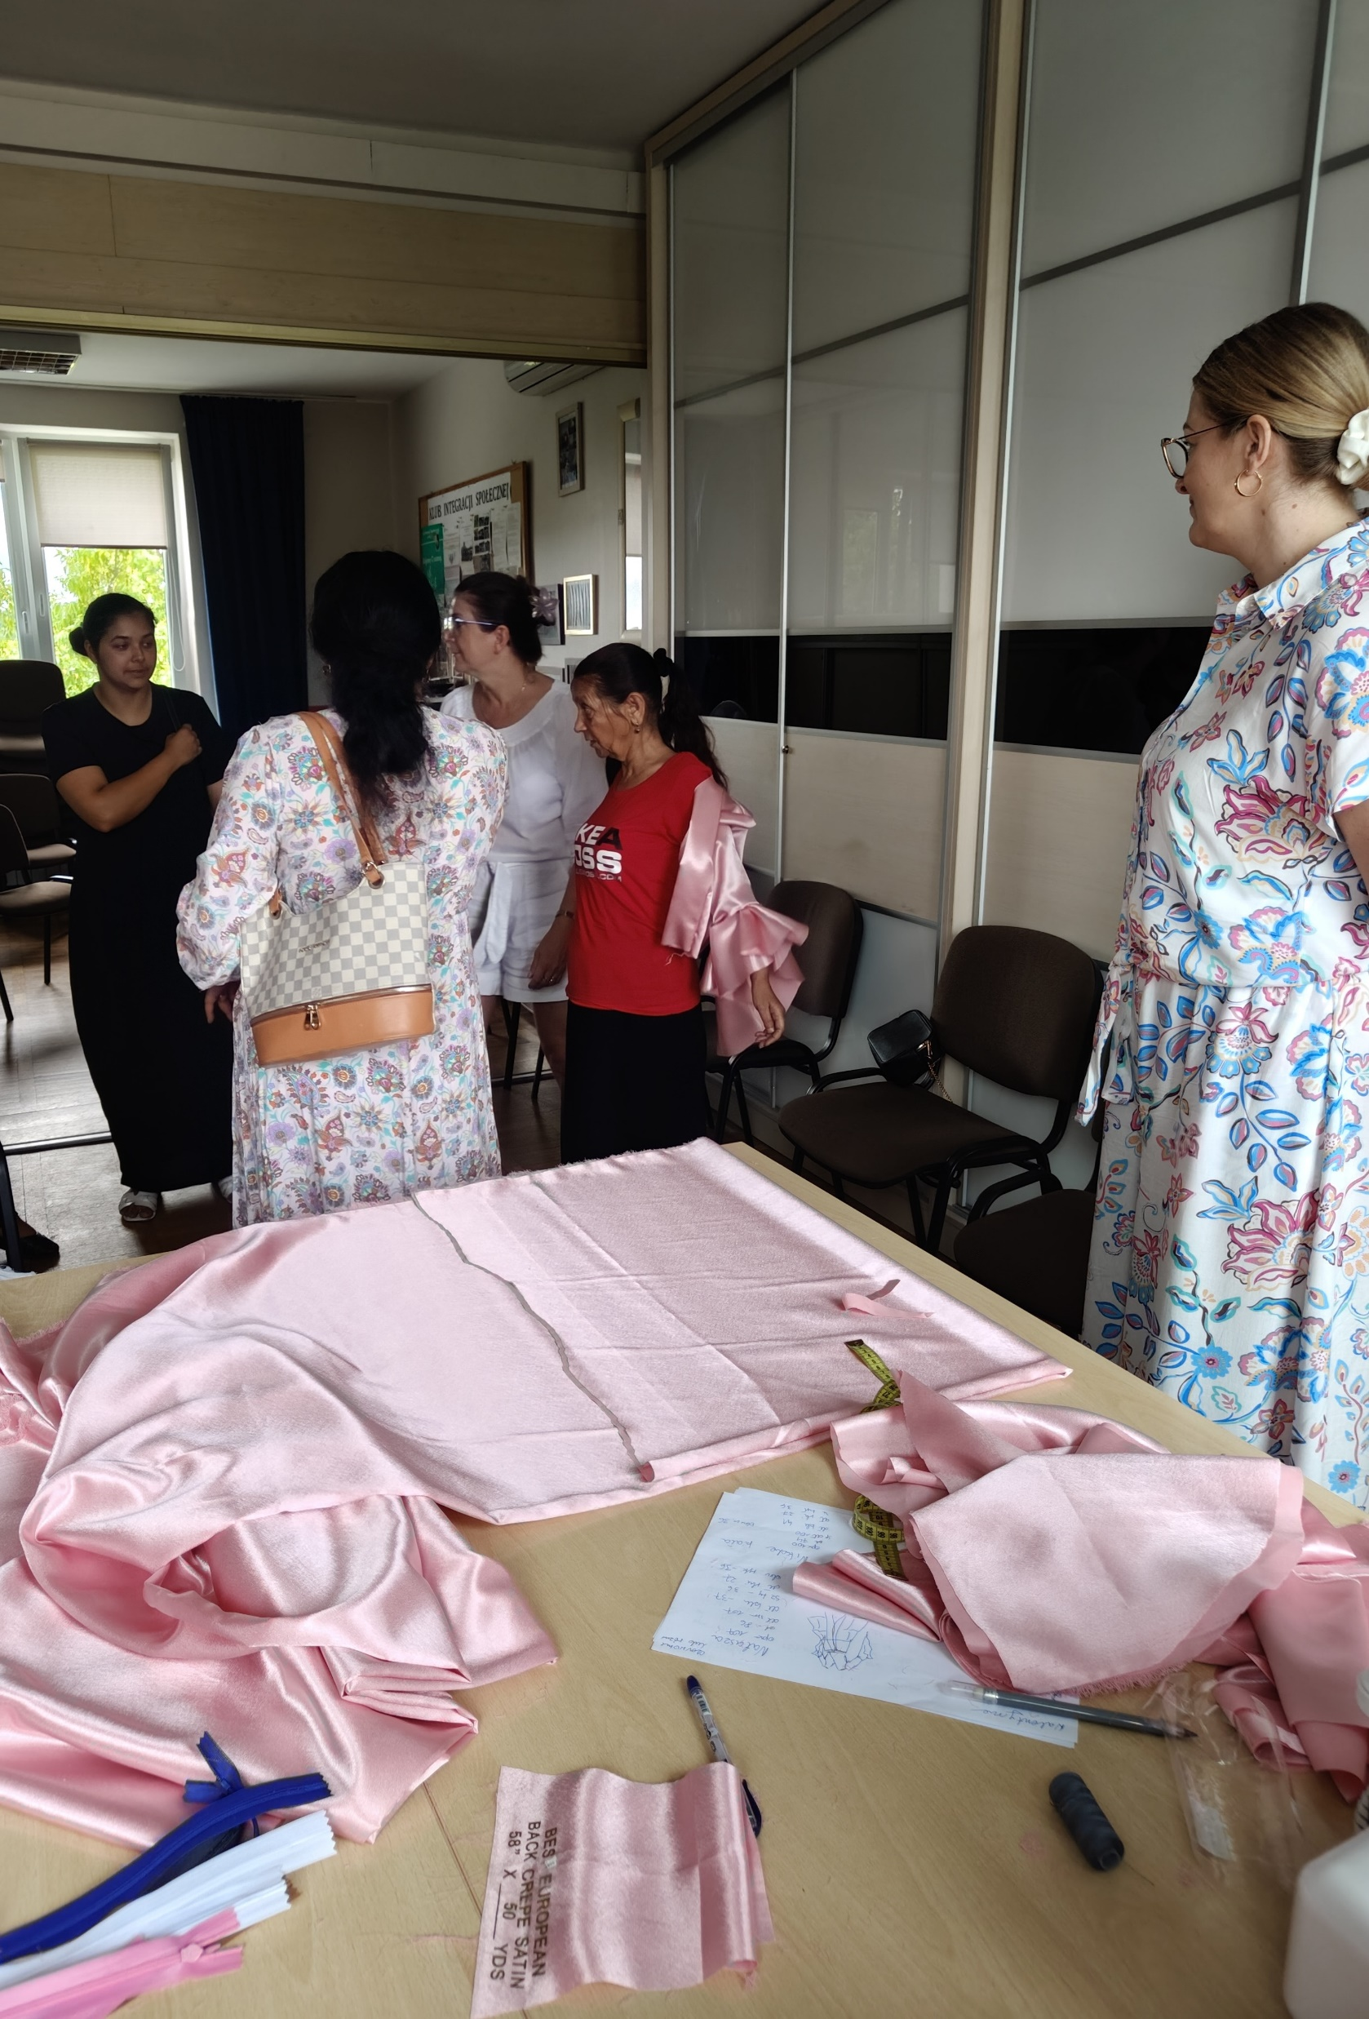
Projekt w ramach dotacji ze środków „Programu integracji społecznej i obywatelskiej
Romów w Polsce na lata 2021-2030” - edycja 2025
„RÓŻNORODNIE, AKTYWNIE,
PO SĄSIEDZKU-ROMOWIE W PISZU

Slide 9
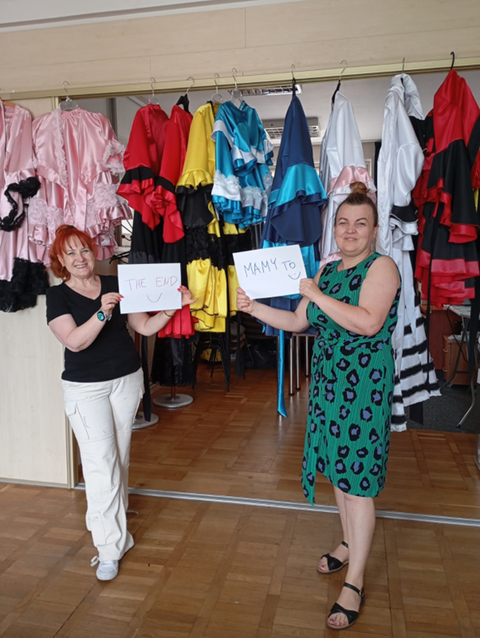
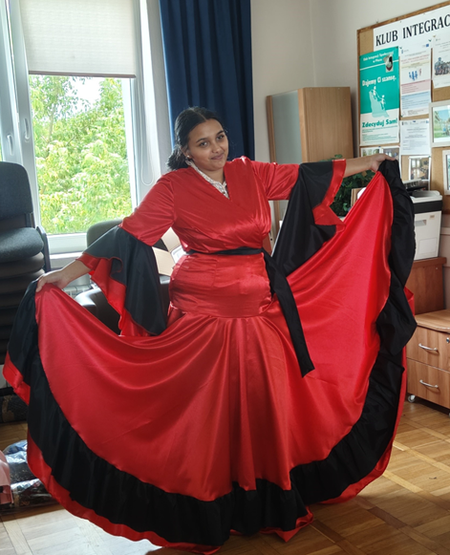
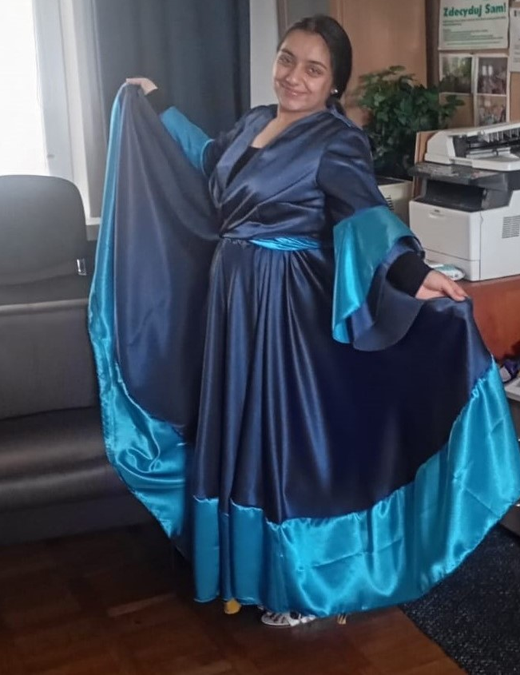
Projekt w ramach dotacji ze środków „Programu integracji społecznej i obywatelskiej
Romów w Polsce na lata 2021-2030” - edycja 2025
„RÓŻNORODNIE, AKTYWNIE,
PO SĄSIEDZKU-ROMOWIE W PISZU

Slide 10

Projekt w ramach dotacji ze środków „Programu integracji społecznej i obywatelskiej
Romów w Polsce na lata 2021-2030” - edycja 2025
„RÓŻNORODNIE, AKTYWNIE,
PO SĄSIEDZKU-ROMOWIE W PISZU
PISCY ROMOWIE chcąc uczcić 380 -LECIE NADANIA PRAW MIEJSKICH w ramach dni Pisza przygotowali krótki występ wokalno-taneczny.
Wpisani w IV MAZURSKI MIĘDZYNARODOWY FESTIWAL FOLKU- „NA STYKU KULTUR” - PISCY ROMOWIE

Slide 11
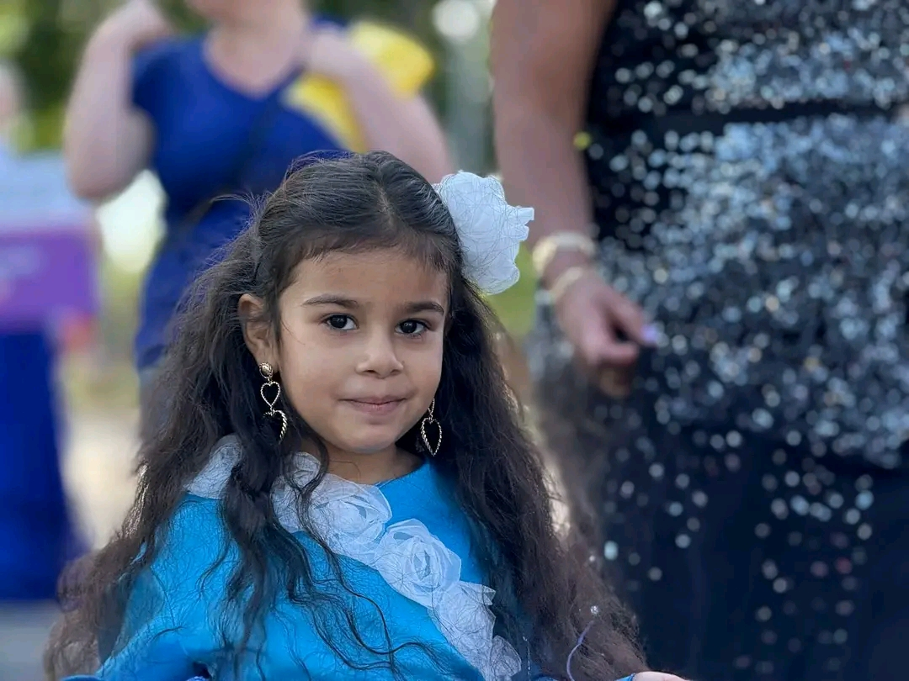
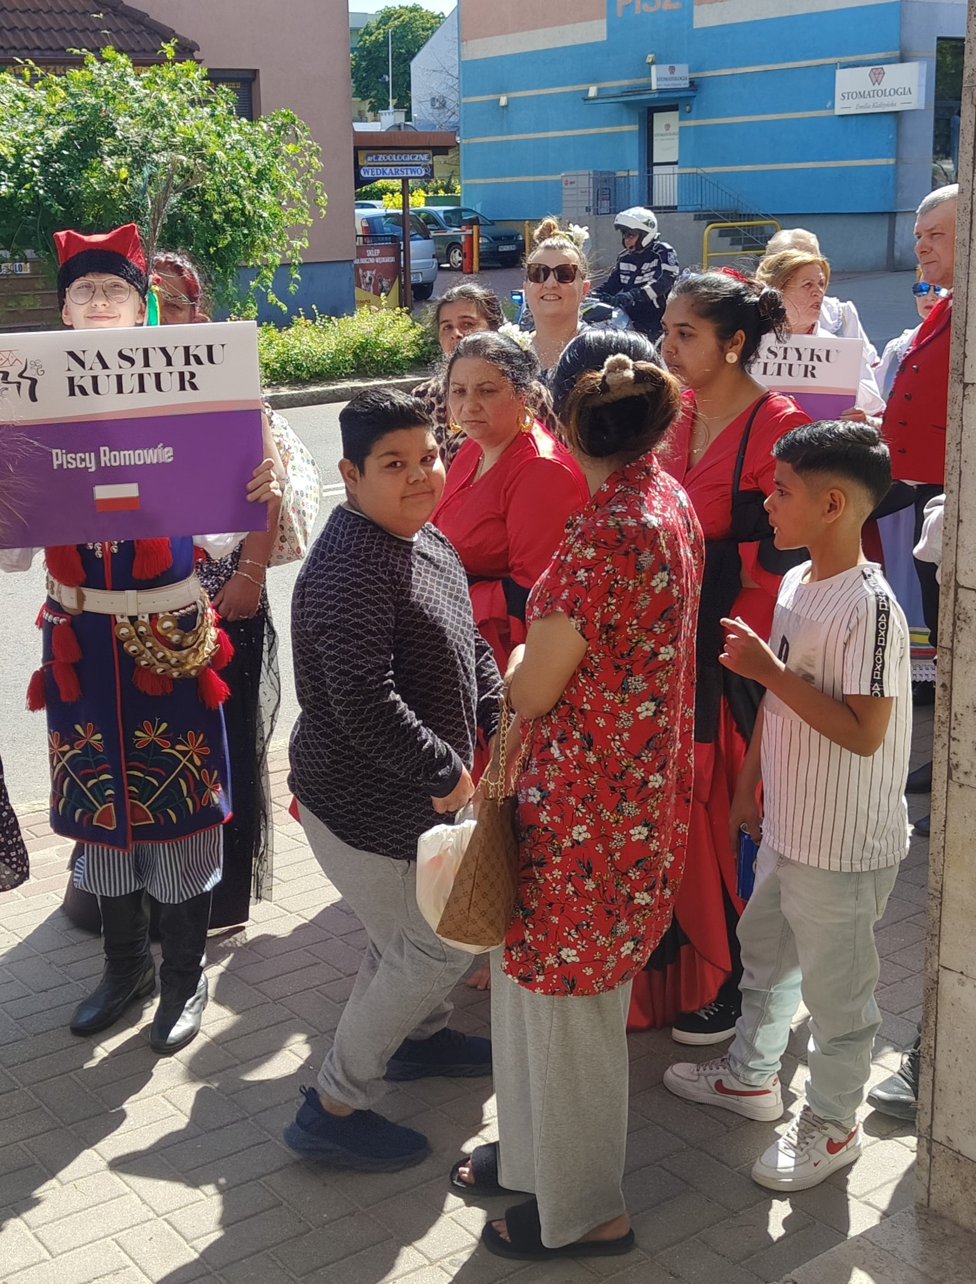

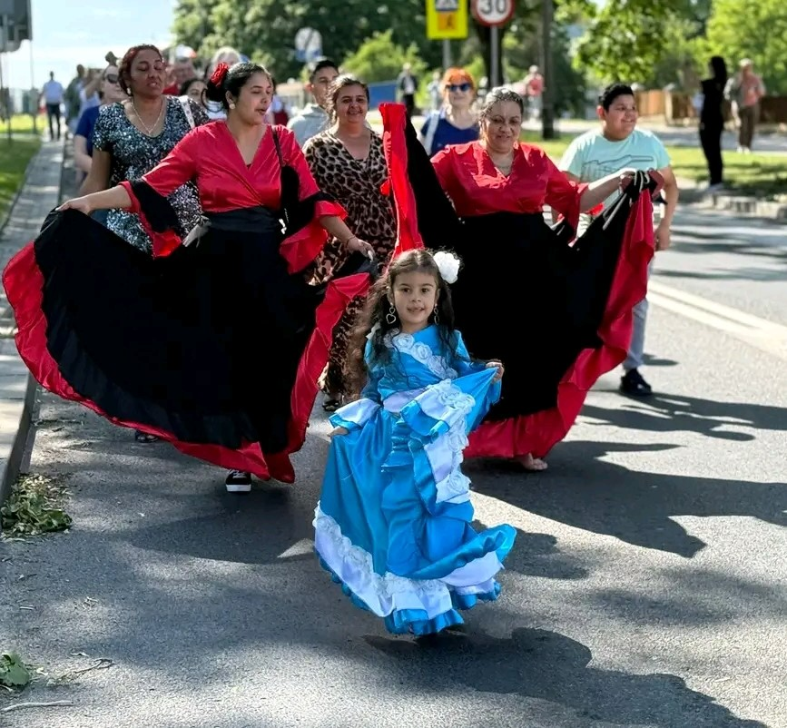
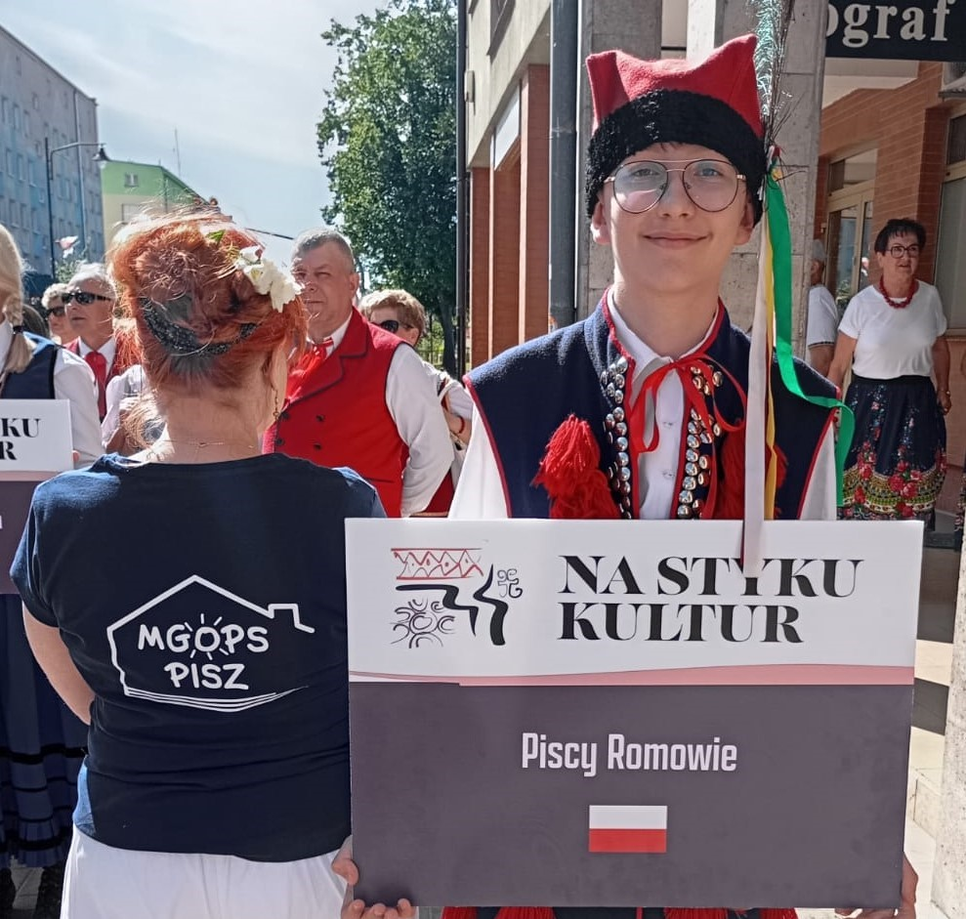
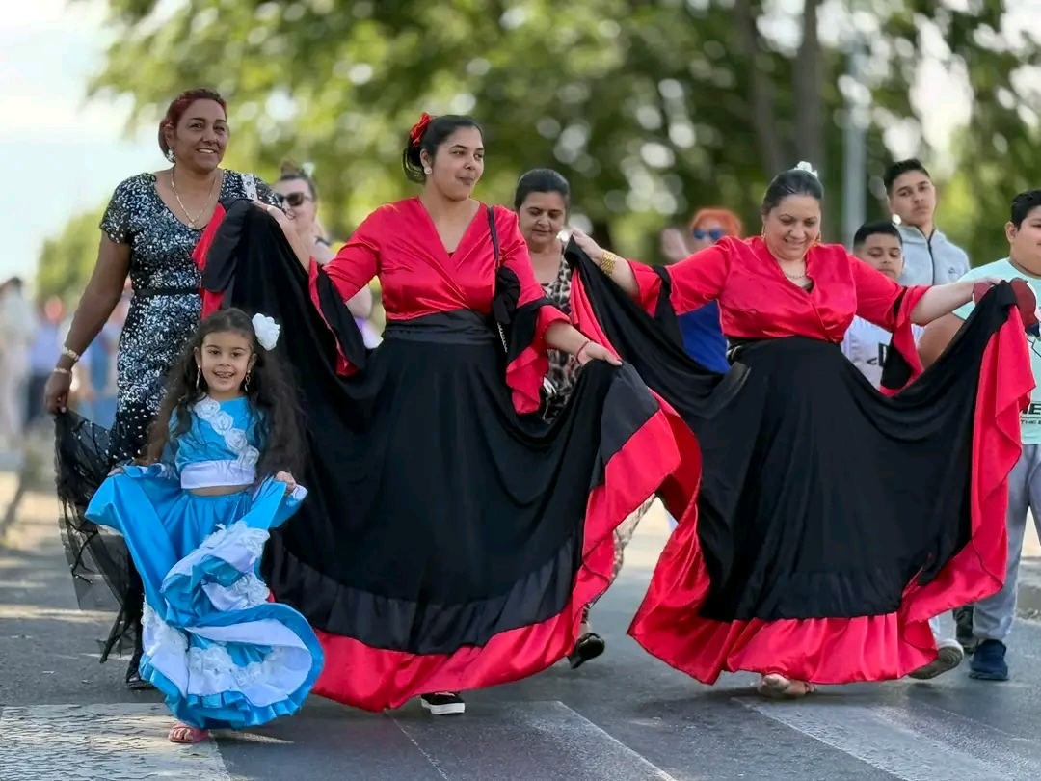
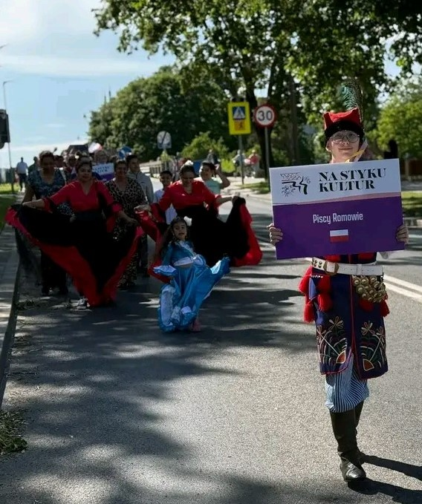
Projekt w ramach dotacji ze środków „Programu integracji społecznej i obywatelskiej
Romów w Polsce na lata 2021-2030” - edycja 2025
„RÓŻNORODNIE, AKTYWNIE,
PO SĄSIEDZKU-ROMOWIE W PISZU
PIERWSZY RAZ NA SCENIE!!!

Slide 12
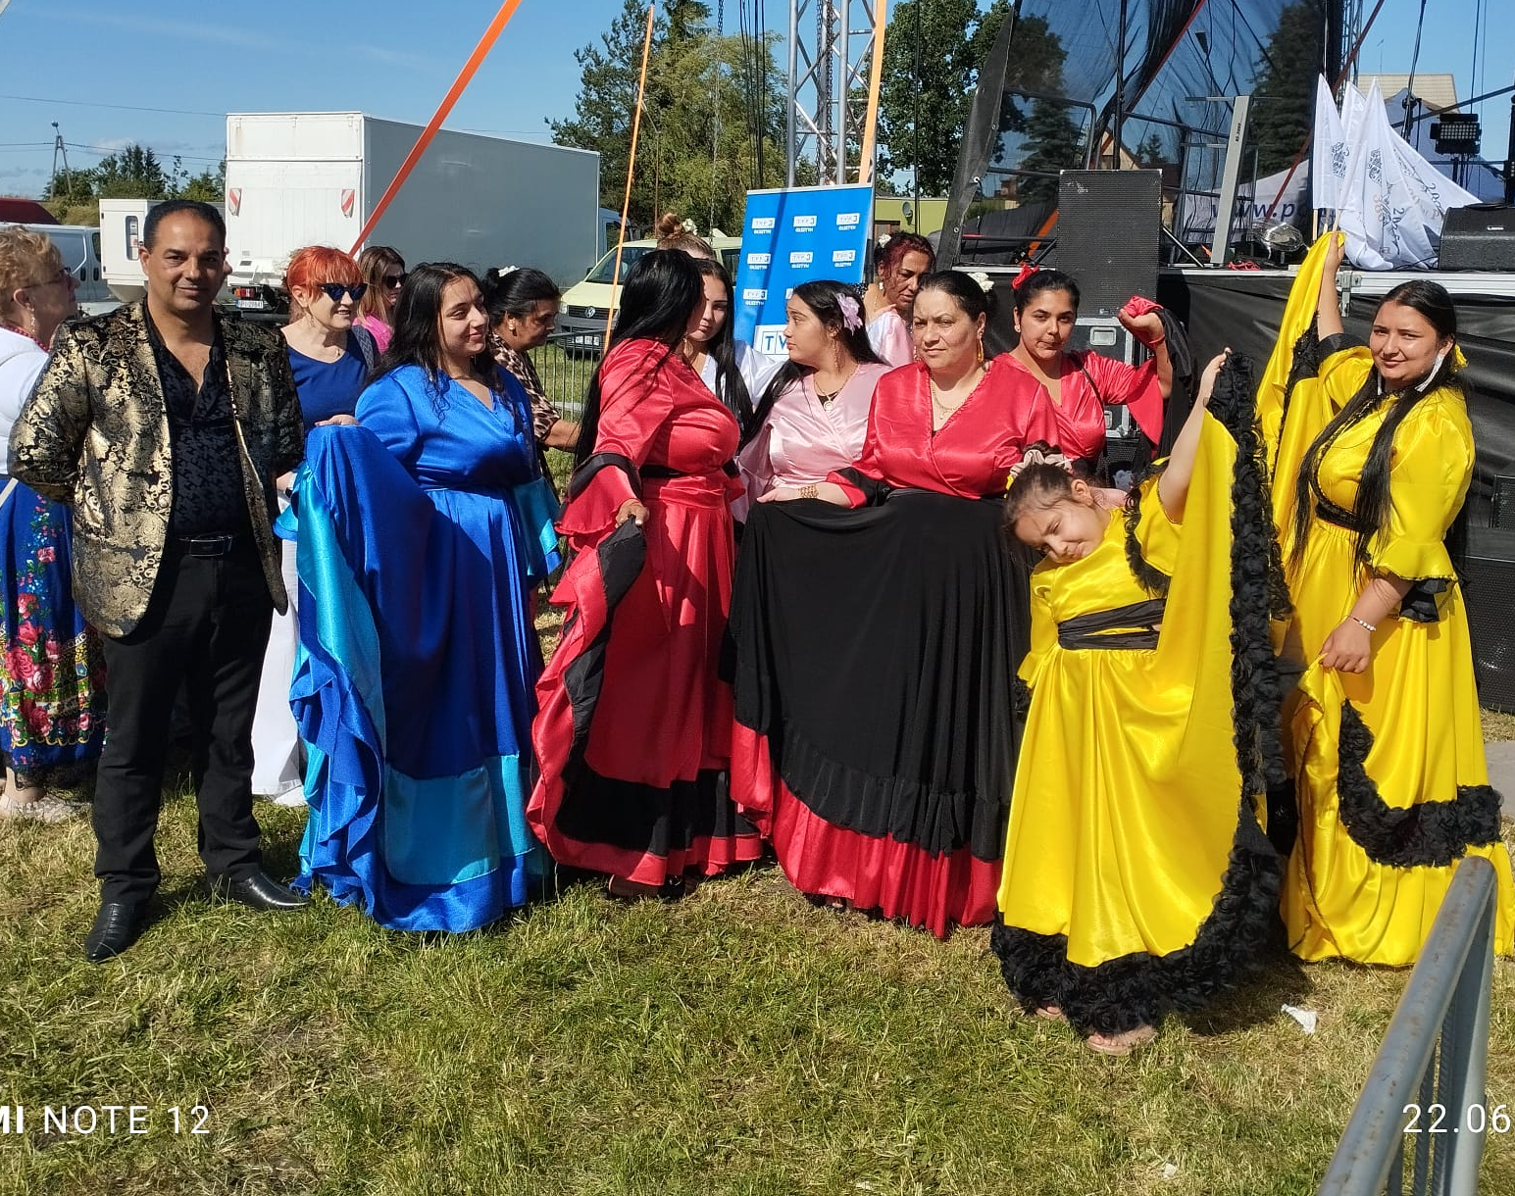
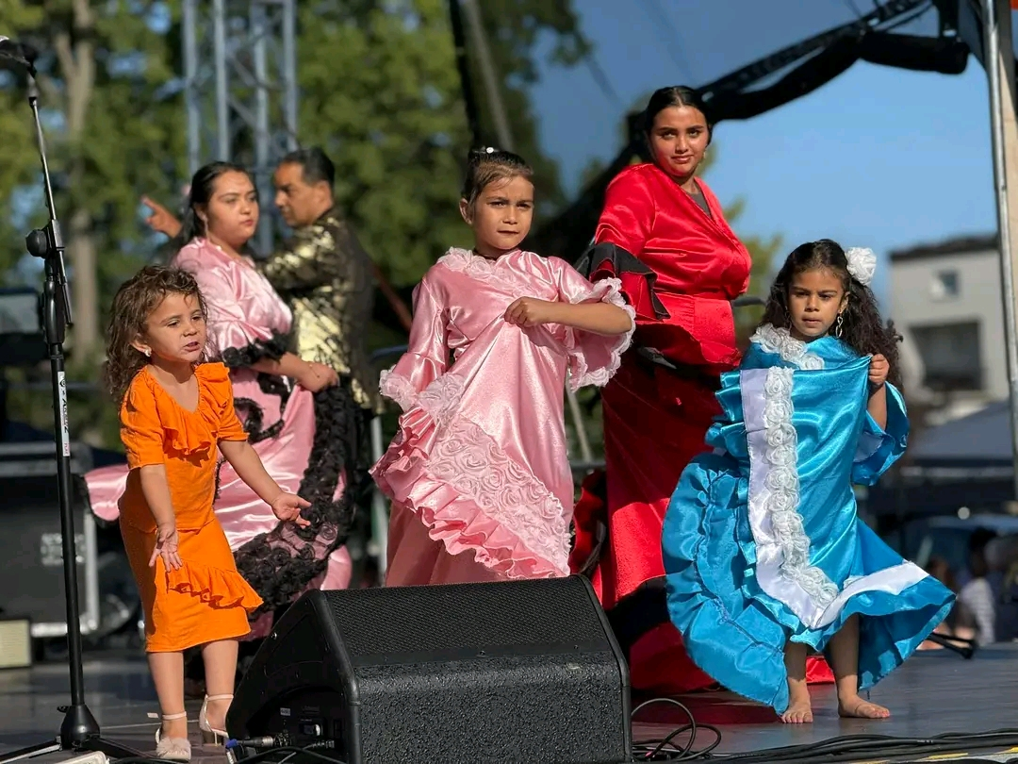
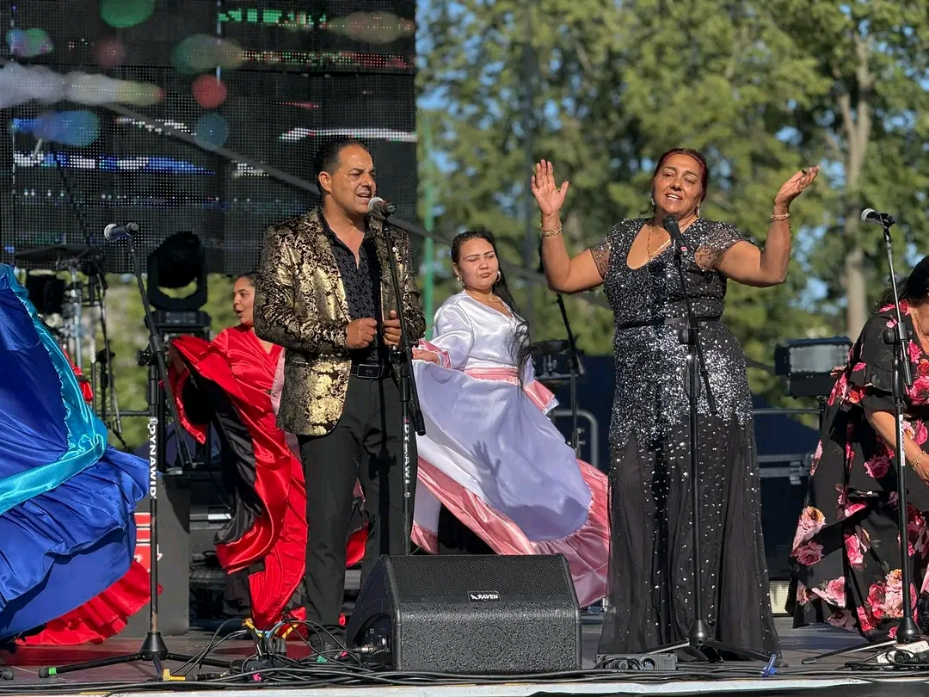
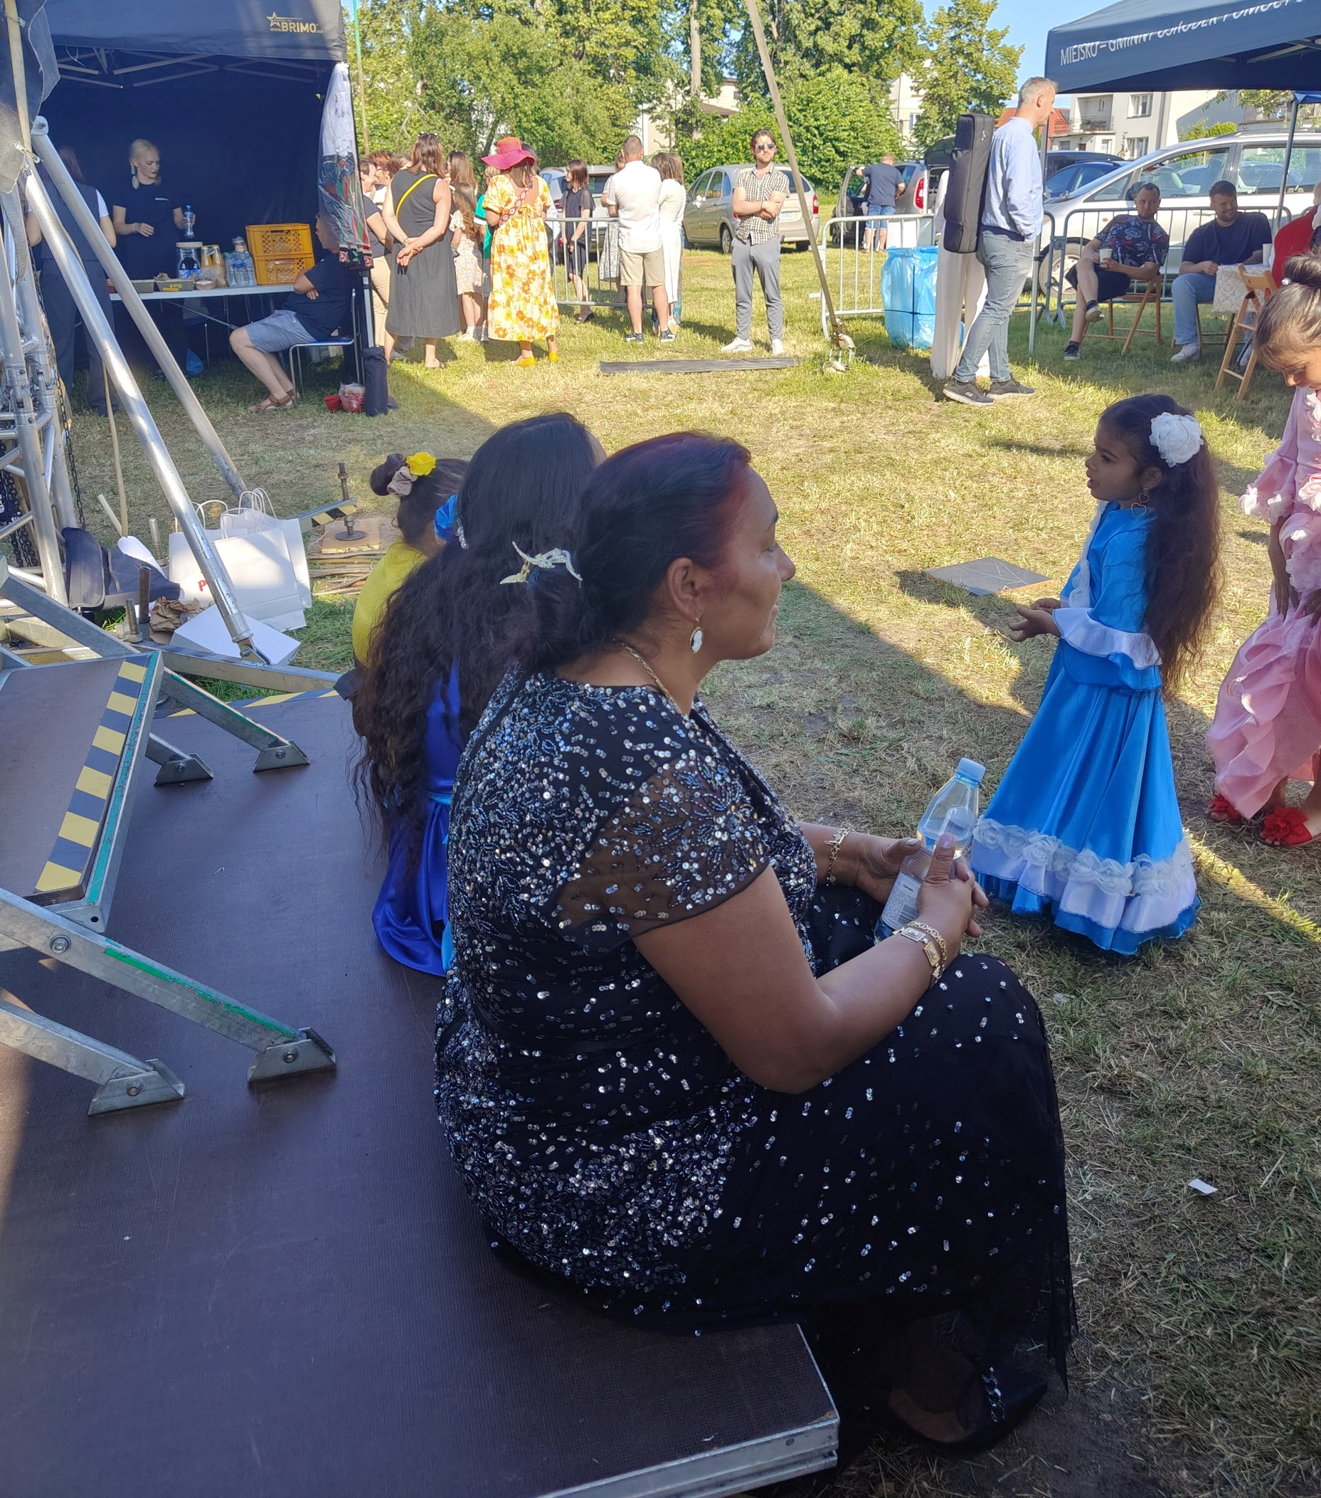
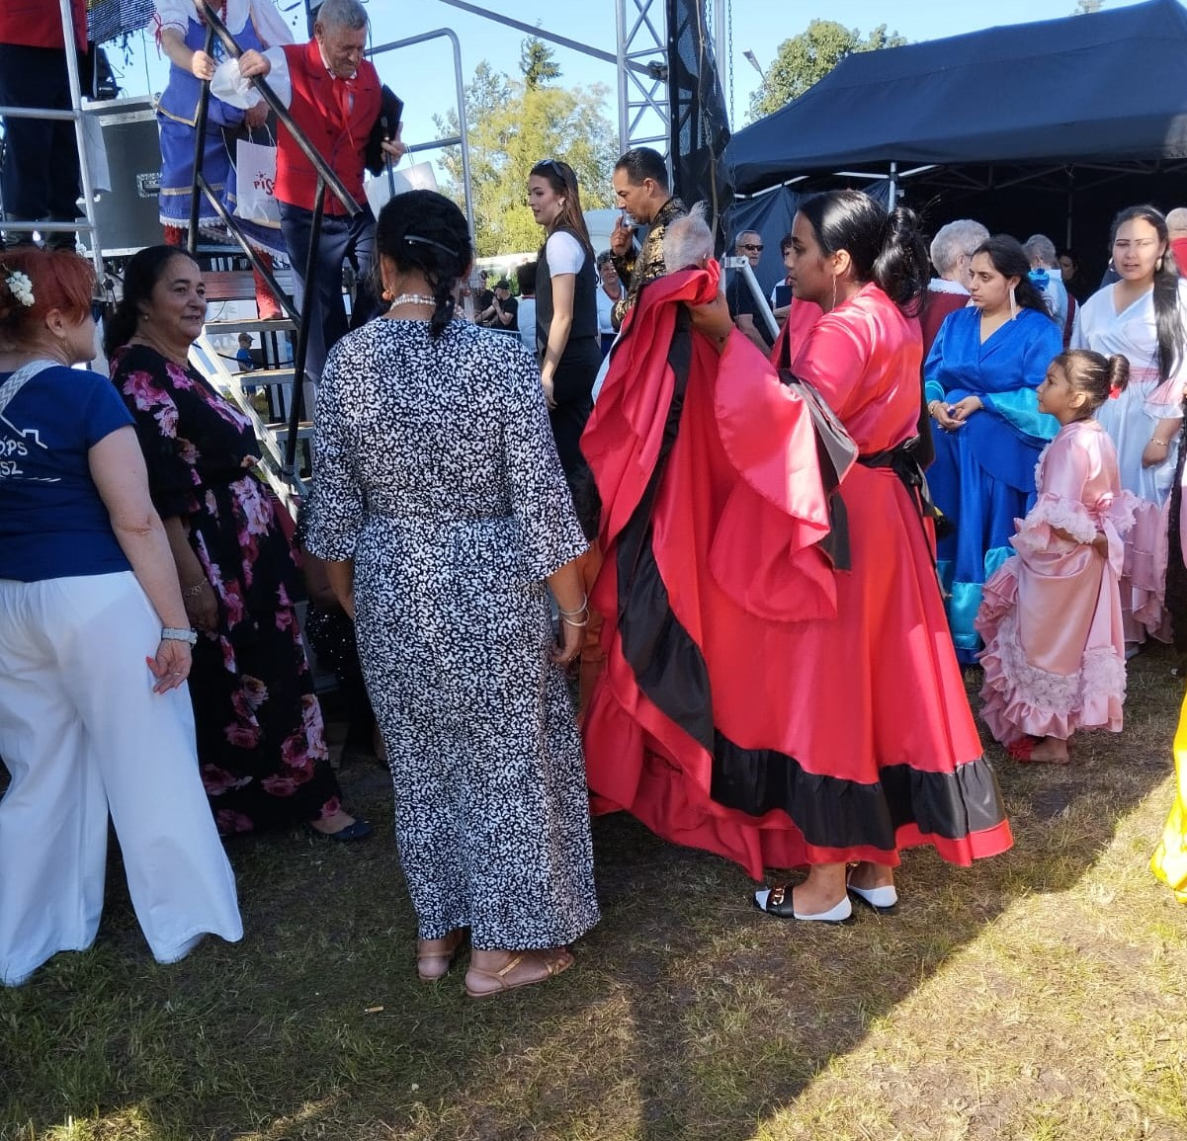
Projekt w ramach dotacji ze środków „Programu integracji społecznej i obywatelskiej
Romów w Polsce na lata 2021-2030” - edycja 2025
„RÓŻNORODNIE, AKTYWNIE,
PO SĄSIEDZKU-ROMOWIE W PISZU

Slide 13
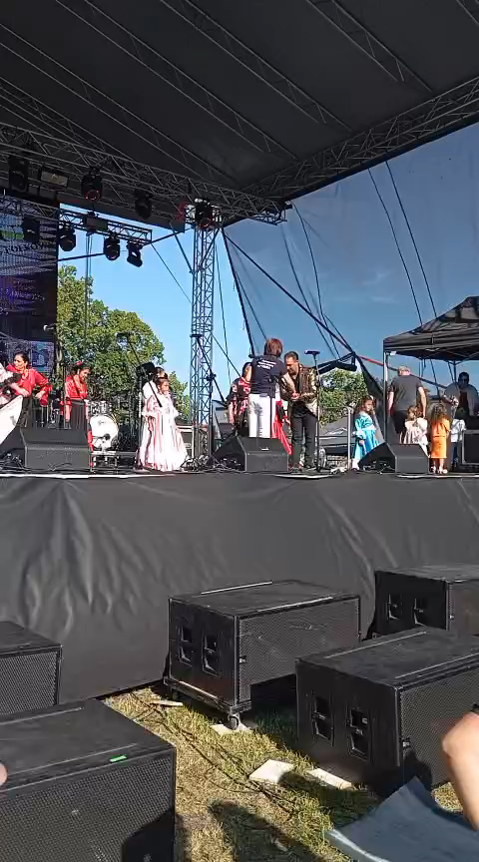
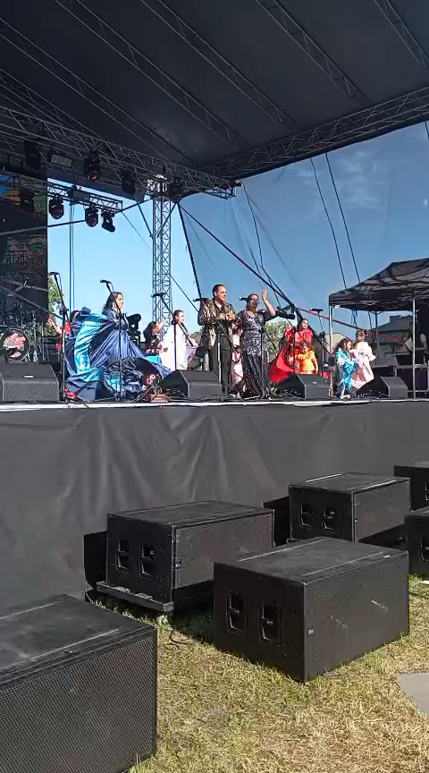
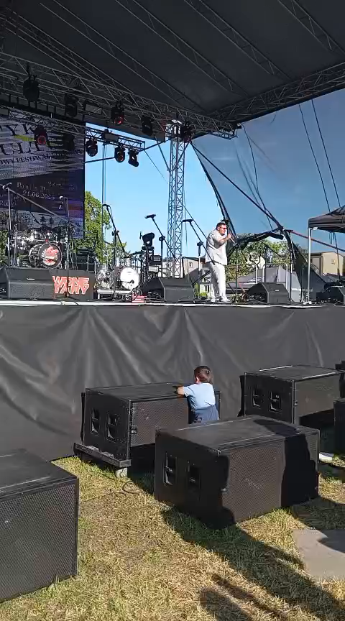
Projekt w ramach dotacji ze środków „Programu integracji społecznej i obywatelskiej
Romów w Polsce na lata 2021-2030” - edycja 2025
„RÓŻNORODNIE, AKTYWNIE,
PO SĄSIEDZKU-ROMOWIE W PISZU

Slide 14
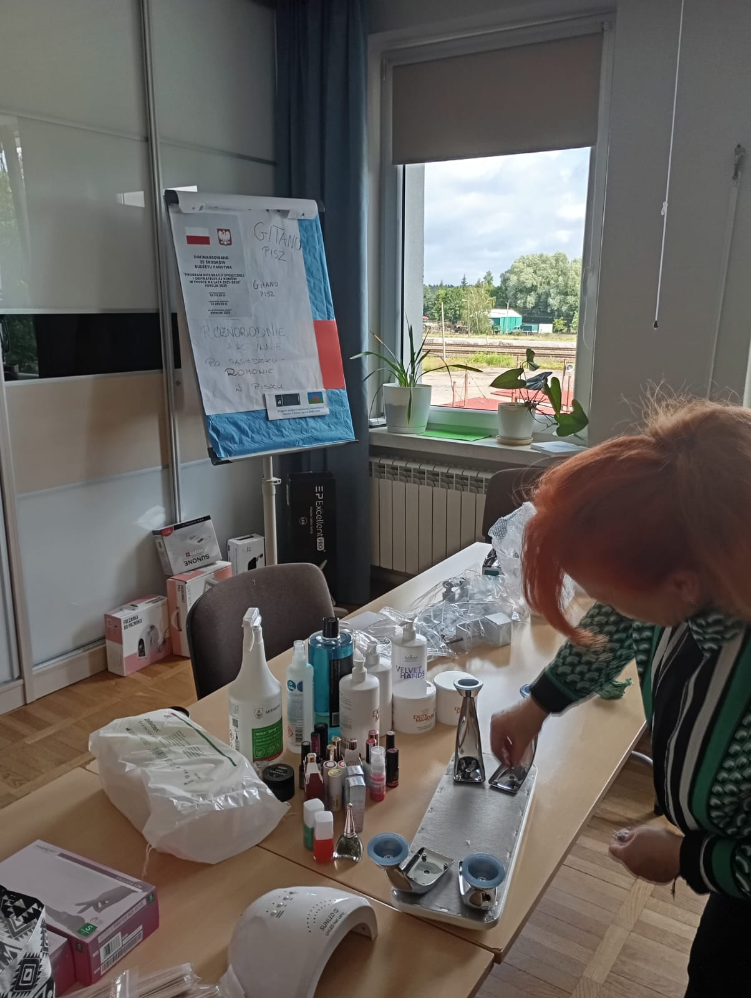
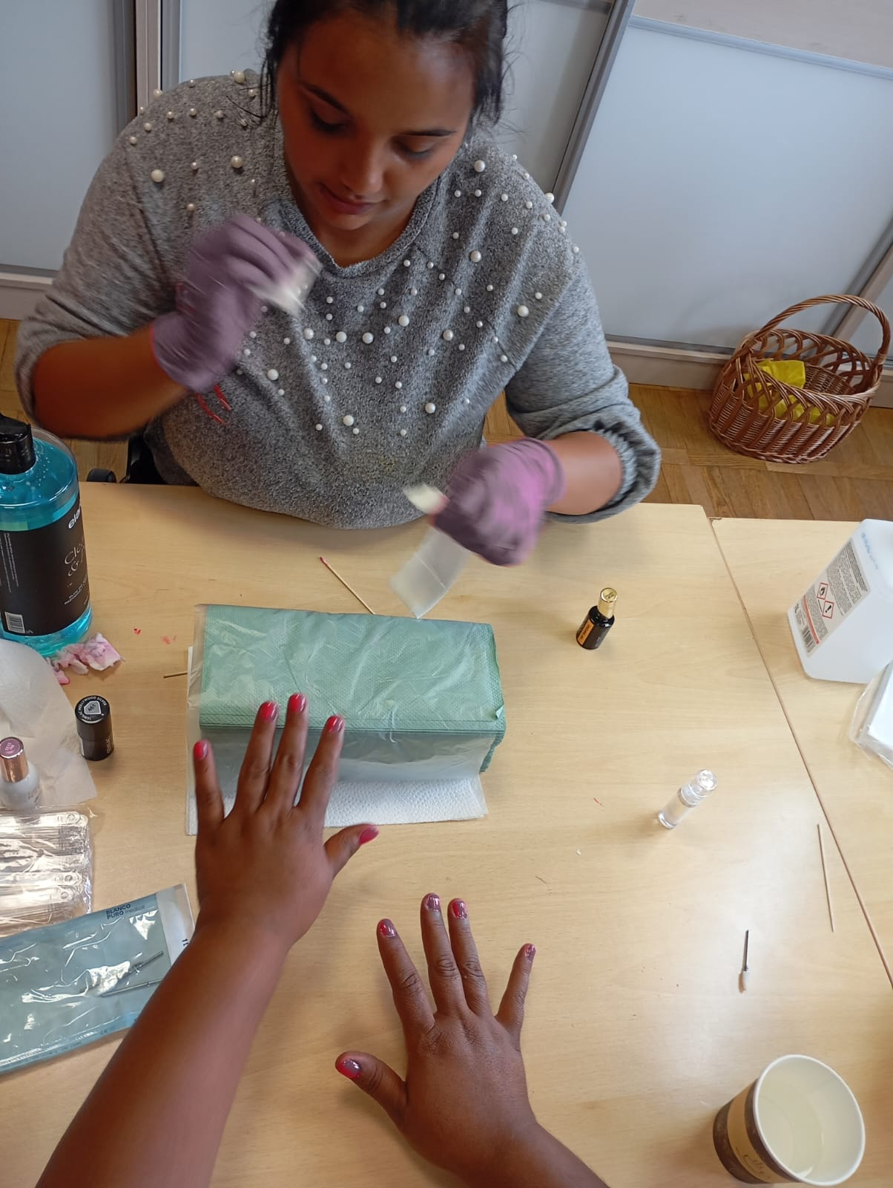
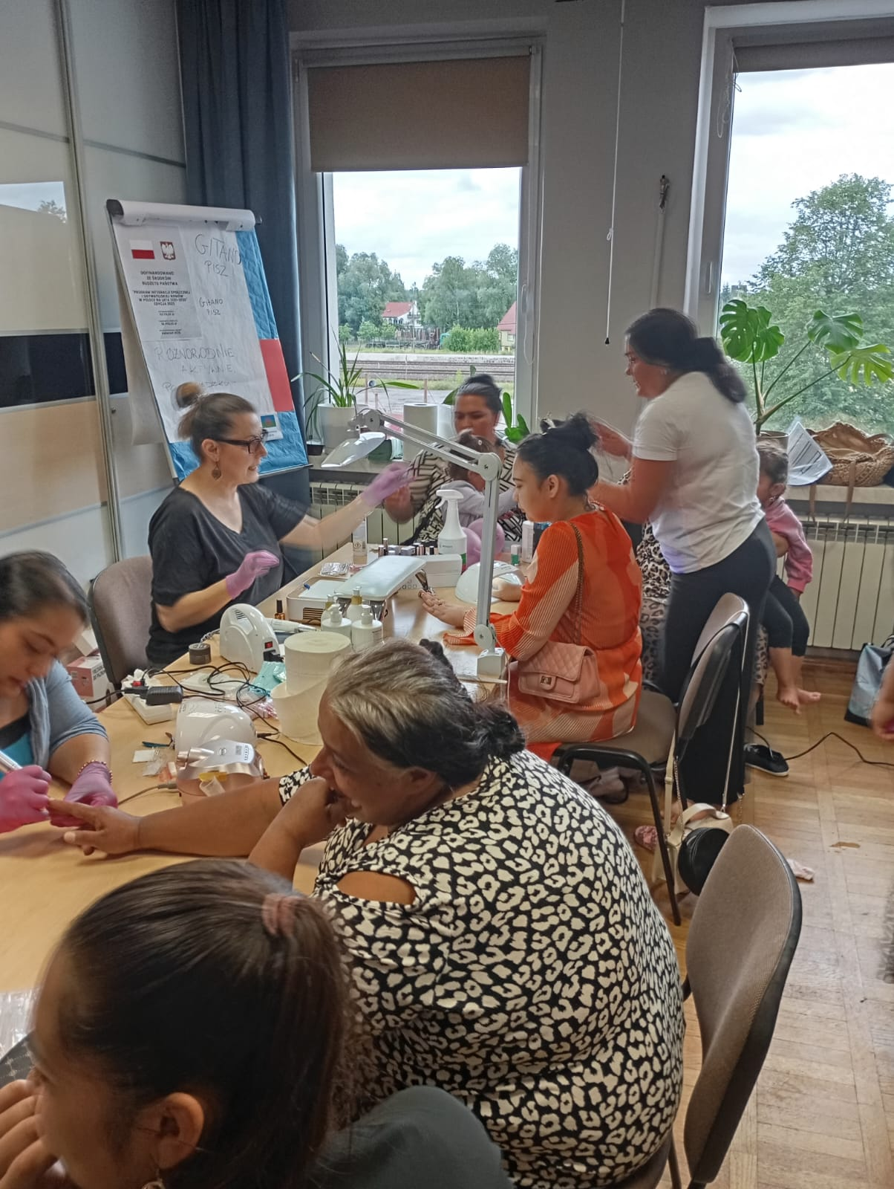
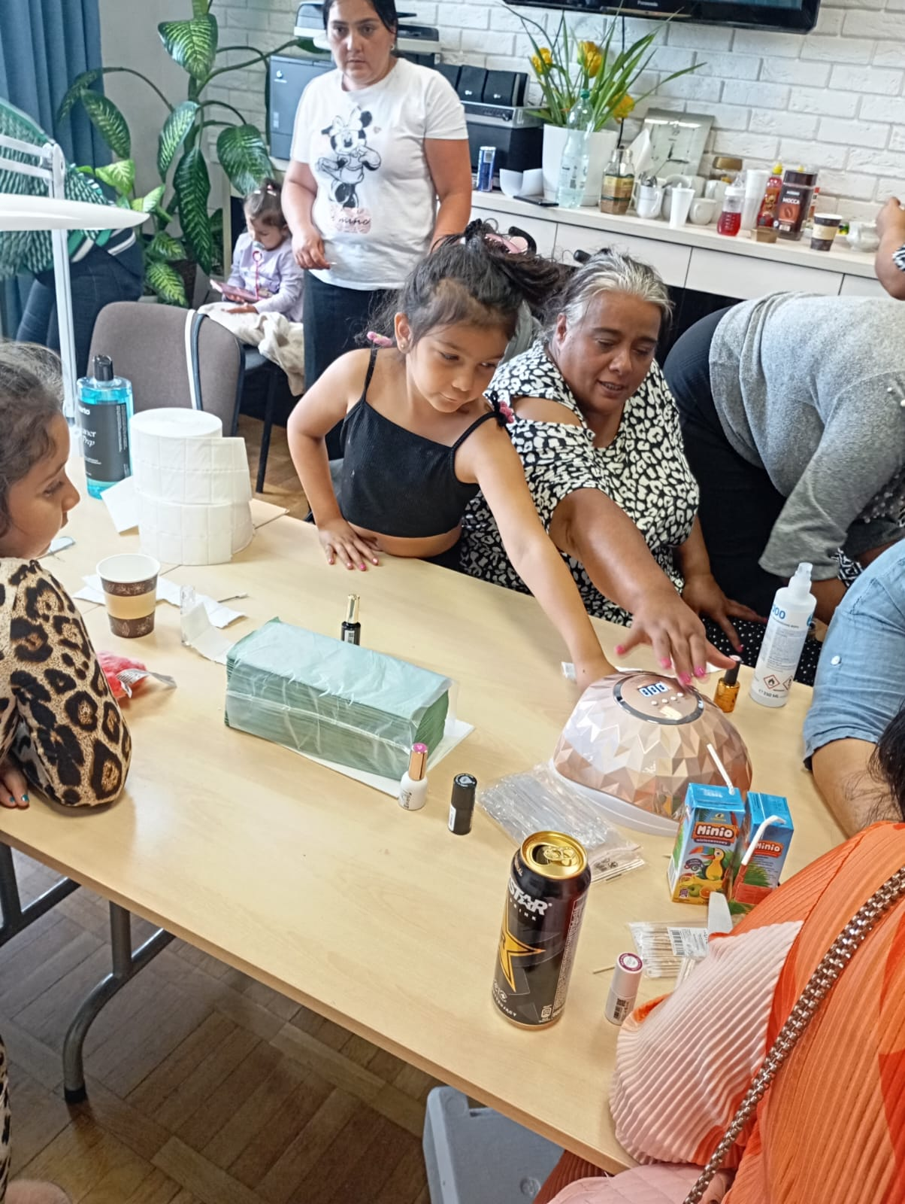
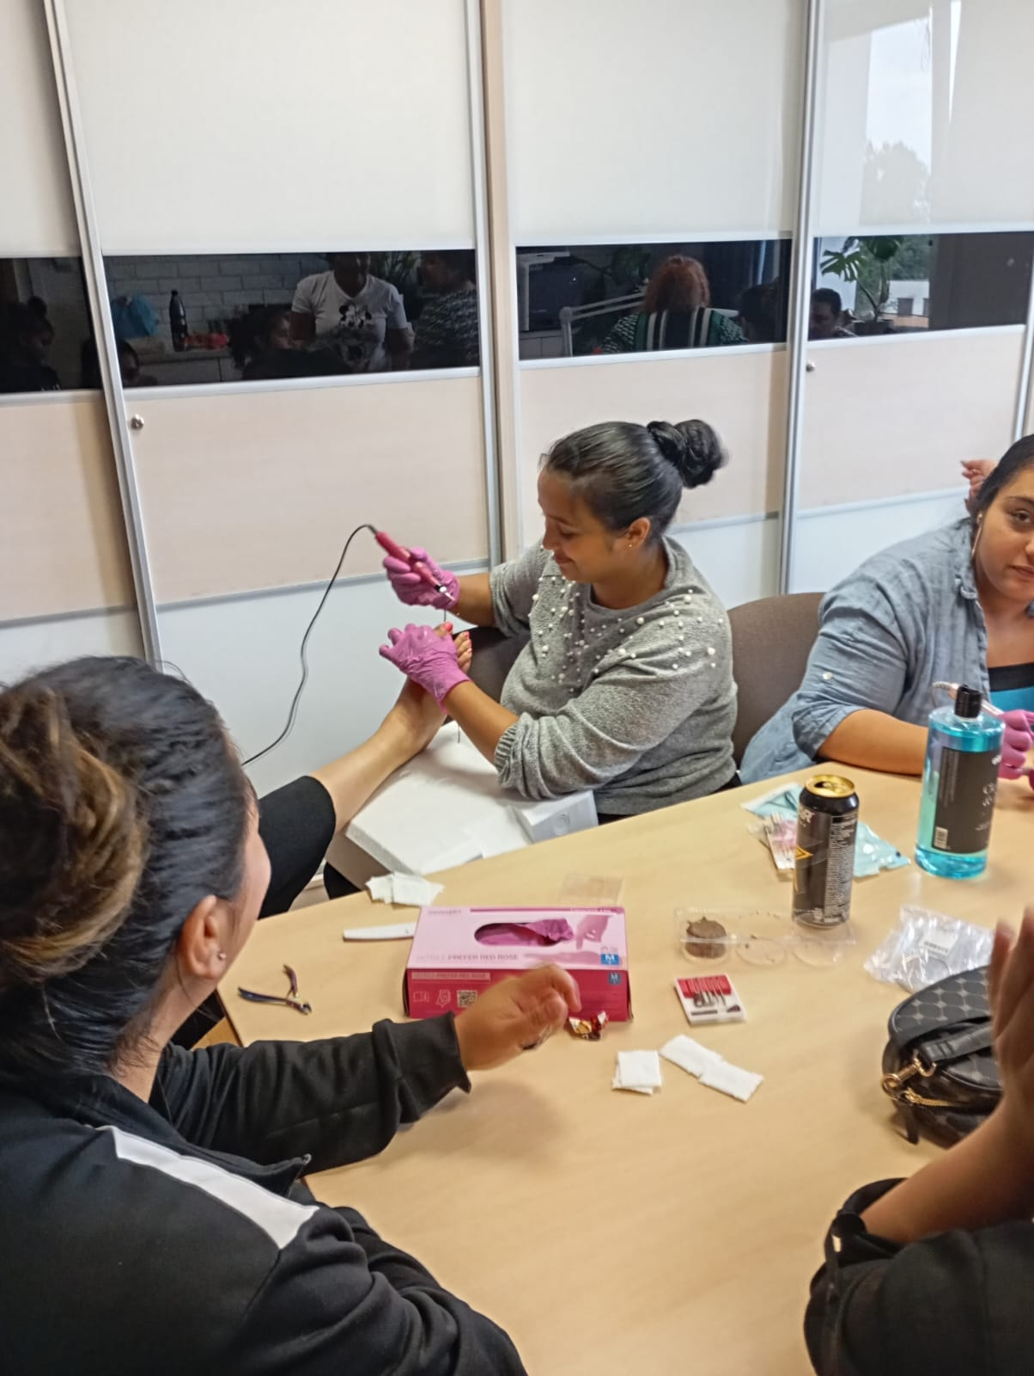
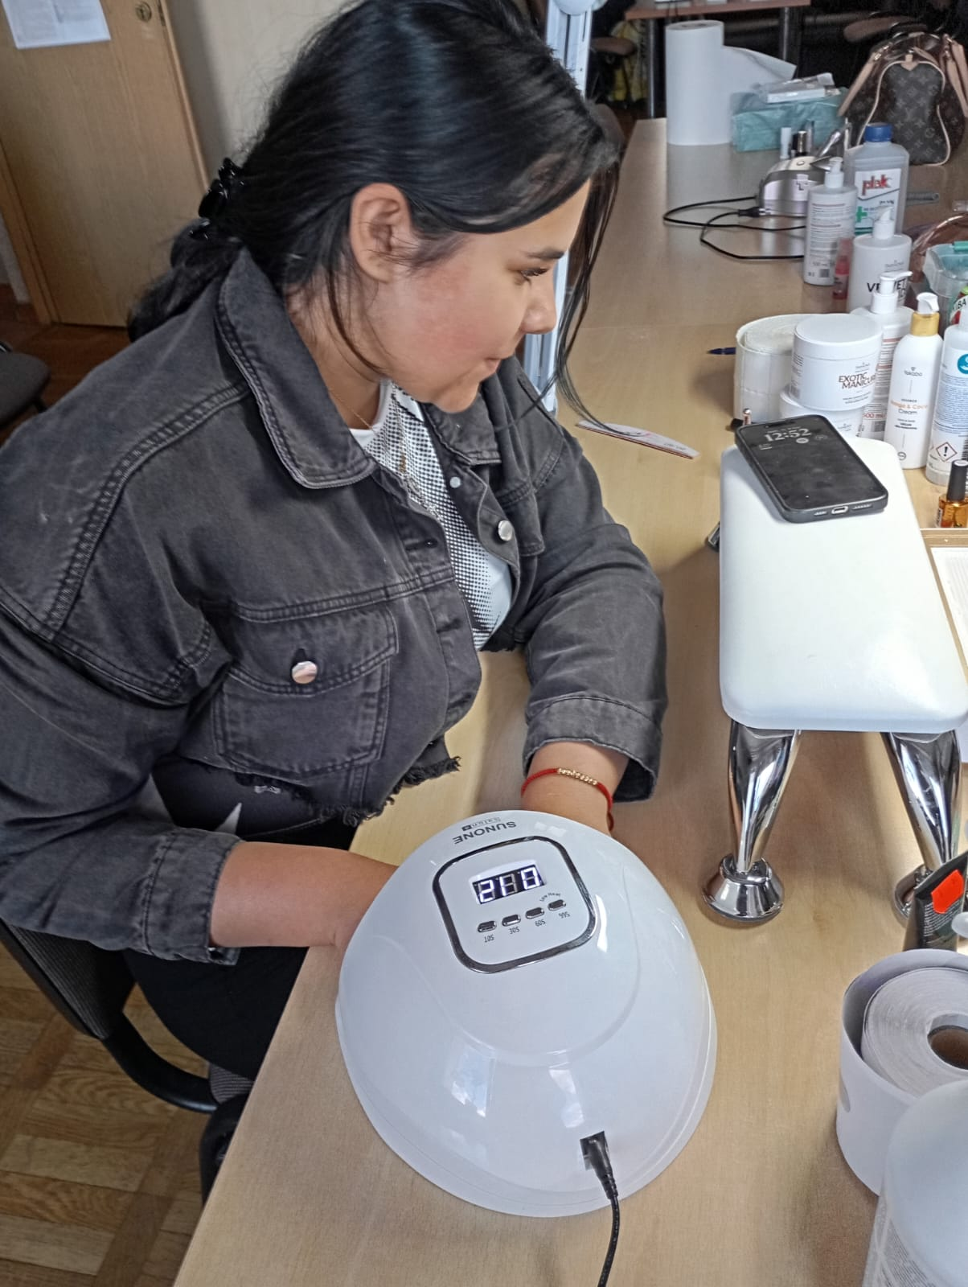
Projekt w ramach dotacji ze środków „Programu integracji społecznej i obywatelskiej
Romów w Polsce na lata 2021-2030” - edycja 2025
„RÓŻNORODNIE, AKTYWNIE,
PO SĄSIEDZKU-ROMOWIE W PISZU
Kolejny etap realizacji projektu-
warsztaty z elementami kosmetologii, który nazwałyśmy „Piękno to ja”.
Warsztaty wzbudziły duże zainteresowanie wśród Pań. Na początek spotkania trochę teorii na temat skóry i dermokosmetyków oraz ich stosowania. Następnie Pani Basia omówiła budowę paznokcia sprzęt używany do stylizacji paznokci. Podkreśliła ważność zasad bezpiecznego i higienicznego używania narzędzi, w tym sterylne pakiety, którymi wykonywane są poszczególne etapy stylizacji.
Teoria szybko zamieniła się
w praktykę😊

Slide 15
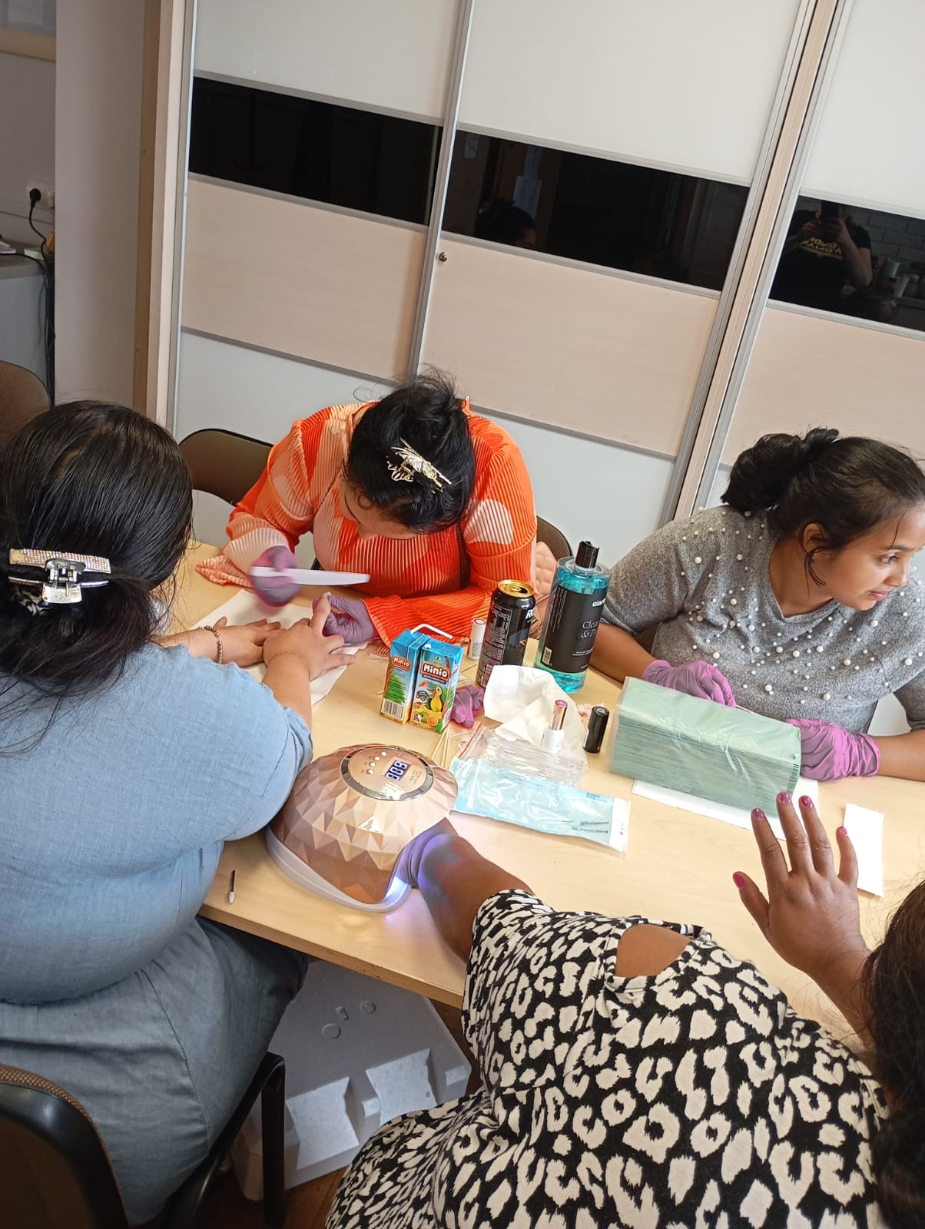
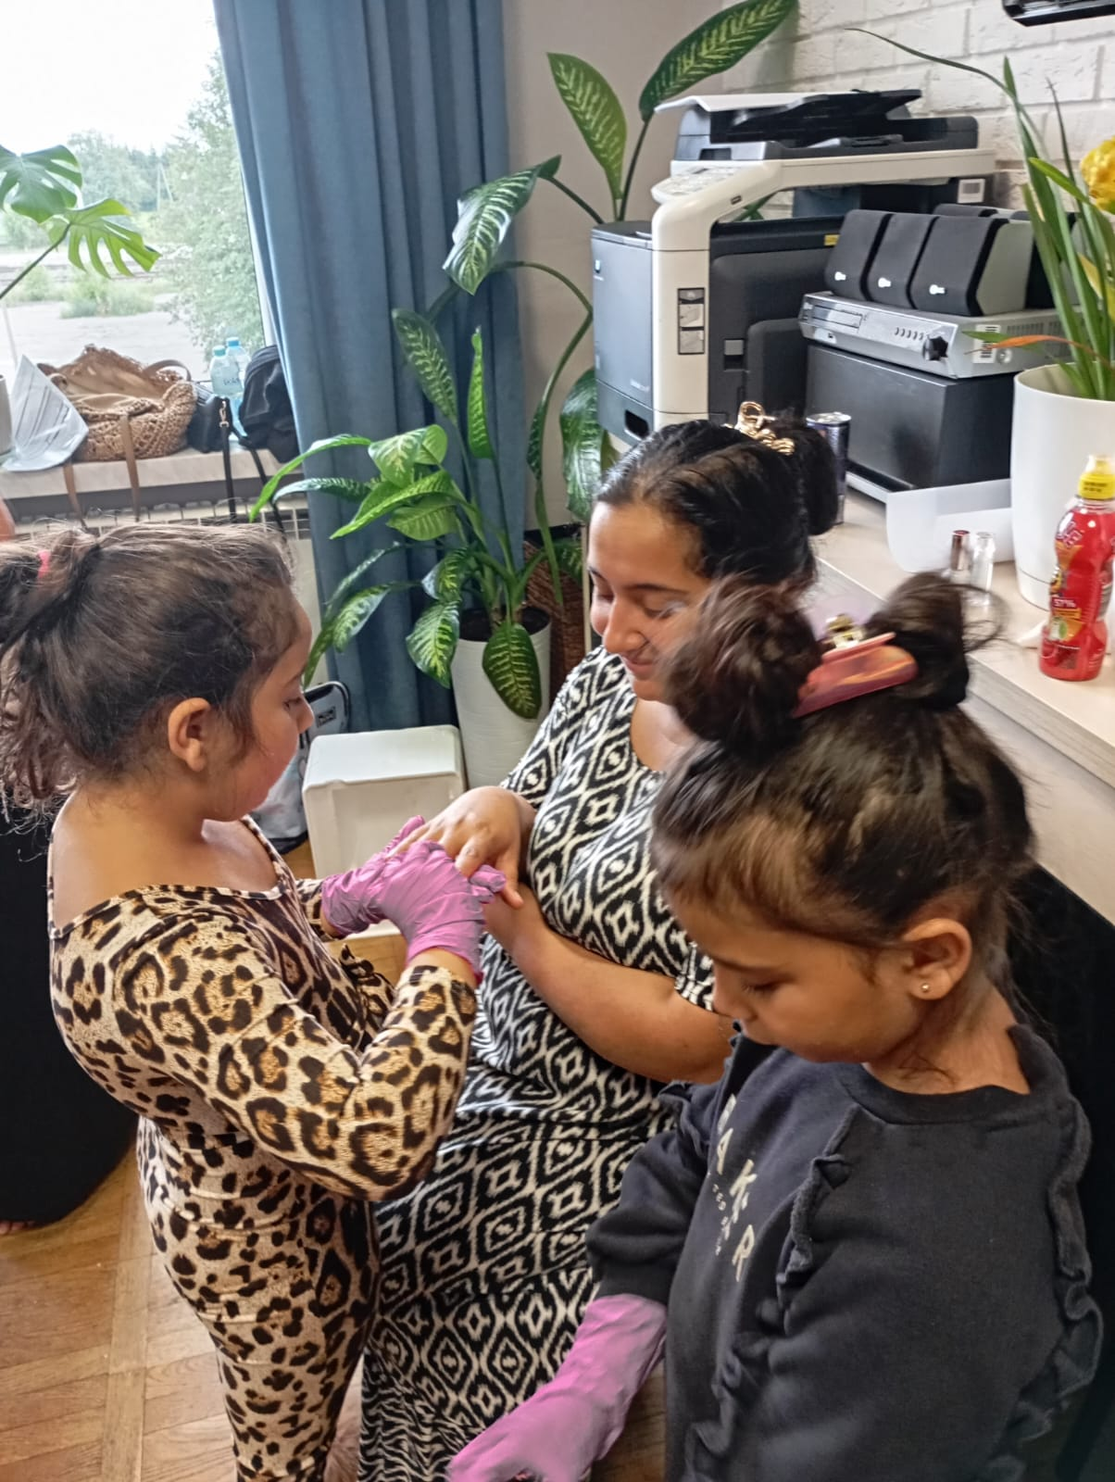
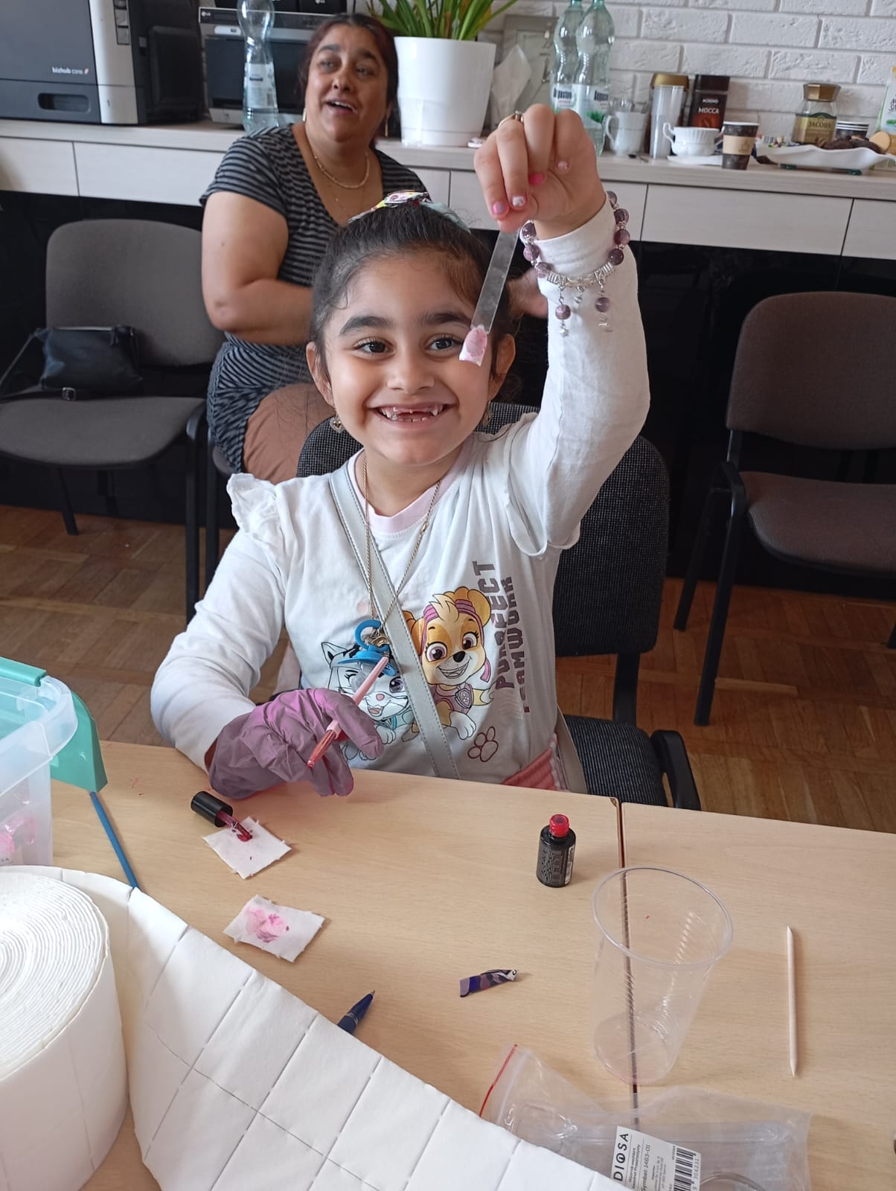
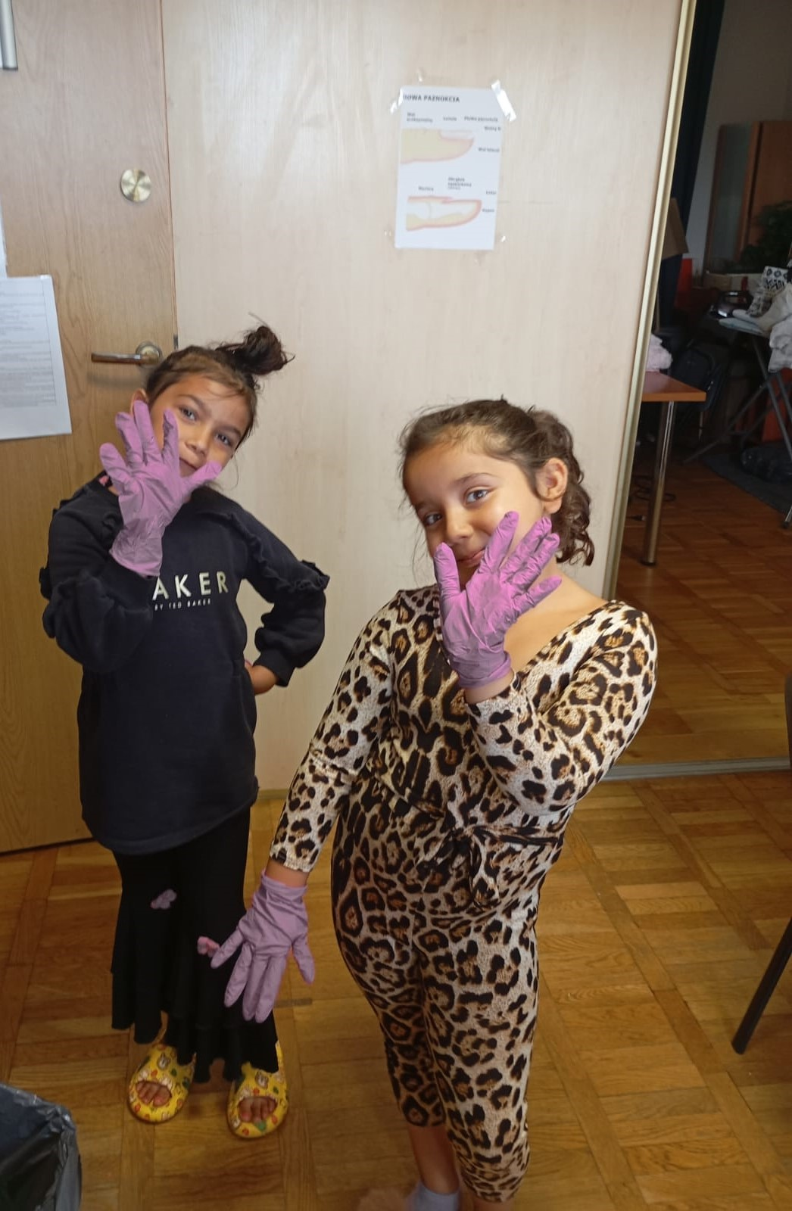
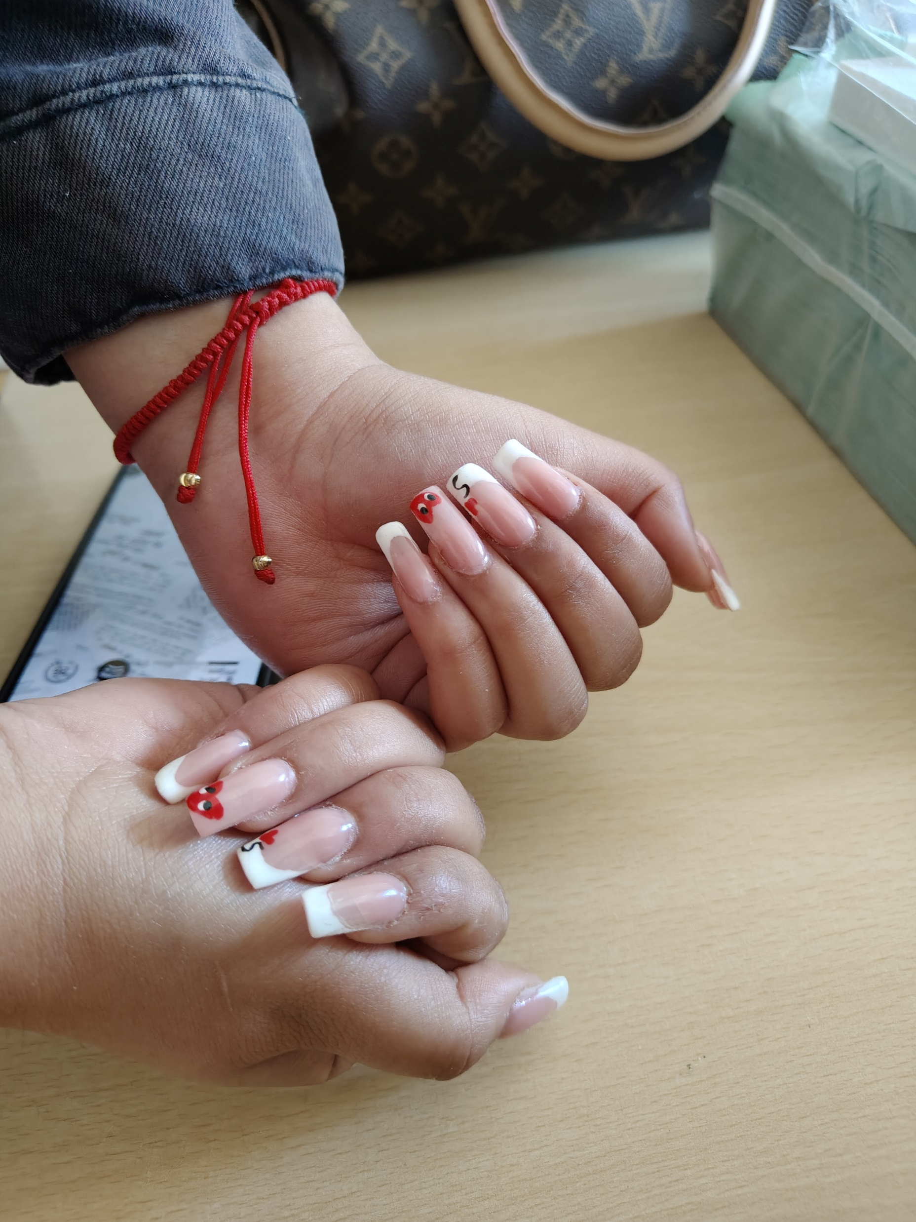





Projekt w ramach dotacji ze środków „Programu integracji społecznej i obywatelskiej
Romów w Polsce na lata 2021-2030” - edycja 2025
„RÓŻNORODNIE, AKTYWNIE,
PO SĄSIEDZKU-ROMOWIE W PISZU

Slide 16


Projekt w ramach dotacji ze środków „Programu integracji społecznej i obywatelskiej
Romów w Polsce na lata 2021-2030” - edycja 2025
„RÓŻNORODNIE, AKTYWNIE,
PO SĄSIEDZKU-ROMOWIE W PISZU
Na przekór niesprzyjającej pogodzie
16 lipca 2025 roku
uczestnicy Projektu weszli w kolejny jego etap
z „przytupem”!
Spotkanie integracyjne członków społeczności romskiej zorganizowane zostało w „ Mazurskim Gościńcu ”.
W spotkaniu uczestniczyli uczestnicy projektu wraz
z rodzimymi, znajomymi oraz zaproszeni goście.
Przepiękne głosy, muzyka i tańce umilały deszczowy dzień.
Dodatkową atrakcję kulinarna stanowił
kociołek i tradycyjnie sporządzona zupa-PYCHOTA!!!!

Slide 17


Projekt w ramach dotacji ze środków „Programu integracji społecznej i obywatelskiej
Romów w Polsce na lata 2021-2030” - edycja 2025
„RÓŻNORODNIE, AKTYWNIE,
PO SĄSIEDZKU-ROMOWIE W PISZU

Slide 18




Projekt w ramach dotacji ze środków „Programu integracji społecznej i obywatelskiej
Romów w Polsce na lata 2021-2030” - edycja 2025
„RÓŻNORODNIE, AKTYWNIE,
PO SĄSIEDZKU-ROMOWIE W PISZU
Dodatkowo należy podkreślić publiczny występ uczestnika projektu w 9 edycji imprezy Hip Hop Pisz'25 , którego możemy obserwować
na kanale YouTube MEJDZO MAKAVELII -zapraszamy do subskrypcji ☺

Slide 19
Projekt w ramach dotacji ze środków „Programu integracji społecznej i obywatelskiej
Romów w Polsce na lata 2021-2030” - edycja 2025
„RÓŻNORODNIE, AKTYWNIE,
PO SĄSIEDZKU-ROMOWIE W PISZU
Warsztaty „TWORZYMY ELEMENTARZ”
Zgodnie z założeniami Projektu przyszedł czas na Blok edukacyjny.
Podczas spotkań z Pedagogiem w ramach warsztatów uczestnicy podnosili umiejętności
pisania i czytania.
Elementem kończącym warsztaty jest wspólnie opracowany
ELEMENTARZ POLSKO-ROMSKI.

Slide 20









Projekt w ramach dotacji ze środków „Programu integracji społecznej i obywatelskiej
Romów w Polsce na lata 2021-2030” - edycja 2025
„RÓŻNORODNIE, AKTYWNIE,
PO SĄSIEDZKU-ROMOWIE W PISZU

Slide 21








Projekt w ramach dotacji ze środków „Programu integracji społecznej i obywatelskiej
Romów w Polsce na lata 2021-2030” - edycja 2025
„RÓŻNORODNIE, AKTYWNIE,
PO SĄSIEDZKU-ROMOWIE W PISZU
Poza nauką - małe przyjemności- Najserdeczniejsze życzenia dla Kataleji
Torcik był pyyyyyszny-Dziękujemy!!!!!! 😊

Slide 22


Projekt w ramach dotacji ze środków „Programu integracji społecznej i obywatelskiej
Romów w Polsce na lata 2021-2030” - edycja 2025
„RÓŻNORODNIE, AKTYWNIE,
PO SĄSIEDZKU-ROMOWIE W PISZU
Jednym z elementów Projektu
było
spotkanie
z doradcą zawodowym

Slide 23






Projekt w ramach dotacji ze środków „Programu integracji społecznej i obywatelskiej
Romów w Polsce na lata 2021-2030” - edycja 2025
„RÓŻNORODNIE, AKTYWNIE,
PO SĄSIEDZKU-ROMOWIE W PISZU
W dniu 11 września 2025 r. zgodnie z założeniami odbyła się wizyta studyjna do ŚWIETLICY ROMSKIEJ w Olsztynie. Pogoda spłatała uczestnikom „figla” i Olsztyn powitał nas deszczem.
Mimo nieprzyjaznej aury podróż minęła przy dźwiękach gitary
i śpiewu!!!
Społeczność romska w Olsztynie przyjęła uczestników Projektu ciepło i gościnnie. Wizyta studyjna okazała się wartościowym doświadczeniem. DZIEKI Pani Izie Ordyniuk Mogliśmy zapoznać się z jej funkcjonowaniem, zapleczem lokalowym, kadrowym, trudnościami i osiągnięciami.
Miło nam było również spotkać się z Panią Anetą Łapińską- reprezentującą Urząd wojewódzki ds. mniejszości narodowych
i etnicznych w Olsztynie.
Dziękujemy za poświęcony czas, możliwość poznania wspaniałych ludzi i tak ciekawego miejsca!
Był to wyjątkowy wyjazd😊

Slide 24



Projekt w ramach dotacji ze środków Programu integracji społecznej i obywatelskiej
Romów w Polsce na lata 2021-2030” - edycja 2025
„RÓŻNORODNIE, AKTYWNIE,
PO SĄSIEDZKU-ROMOWIE W PISZU
elementem kończącym projekt było spotkanie
z przedstawicielem organizacji pozarządowej

Slide 25

Projekt w ramach dotacji ze środków „Programu integracji społecznej i obywatelskiej
Romów w Polsce na lata 2021-2030” - edycja 2025
„RÓŻNORODNIE, AKTYWNIE,
PO SĄSIEDZKU-ROMOWIE W PISZU
W wielkim skrócie przedstawiliśmy Państwu nasze działania.
Dziękujemy za uwagę!
i cytując Senekę Młodszego mamy nadzieję ,że :
„KAŻDY KONIEC JEST POCZĄTKIEM CZEGOŚ NOWEGO”.

